Slide 1


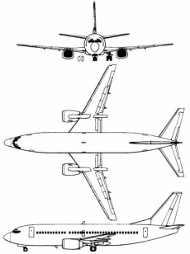
PEMBUATAN PROGRAM APLIKASI DATABASE
BARANG REPAIR DENGAN PHP DAN MySQL
DI PT. REKATAMA PUTRA GEGANA BANDUNG
TUGAS AKHIR
Diajukan untuk memenuhi salah satu syarat Sidang Tugas Akhir
Program Diploma Tiga Politeknik LP3I Bandung
Oleh : Fudin Zainal Abidin
NIM : 200802194
PROGRAM STUDI MANAJEMEN INFORMATIKA
KONSENTRASI INFORMATIKA KOMPUTER
POLITEKNIK LP3I BANDUNG 2012
1

Slide 2


Motto dan Persembahan
“…Ilmu pengetahuan adalah cahaya yang senantiasa menerangi kita dalam hidup berinteraksi dengan sesama dan alam semesta, agar hidup ini
menjadi lebih bercahaya dan penuh dengan warna…”
(Fudin)
Kupersembahkan karya sederhana ini untuk seluruh
Dosen Politeknik LP3I yang telah berbagi ilmu
di bangku kuliah, serta kedua orangtuaku
yang telah memberikanku motivasi,
nasehat, saran, dan dukungan.
2

Slide 3

Abstrak [Abstract]
Tugas Akhir ini berjudul “PEMBUATAN PROGRAM APLIKASI DATABASE BARANG REPAIR DENGAN PHP DAN MySQL DI PT. REKATAMA PUTRA GEGANA BANDUNG”.
Fudin Zainal Abidin menulis Tugas Akhir ini dengan dibimbing oleh Bapak Dadad Zainal, S.E., M.Kom., selaku Pembimbing.
Penelitian yang dituangkan dalam Tugas Akhir ini bertujuan untuk memudahkan setiap bagian di perusahaan dalam memasukkan data dan memonitor status barang repair yang masuk dan keluar di PT. Rekatama Putra Gegana. Dengan adanya pembuatan program aplikasi ini dan diterapkan secara langsung di perusahaan maka tiap-tiap bagian dapat melihat status database barang repair yang masuk dan keluar secara real time melalui jaringan komputer yang telah terintegrasi dengan server.
Metode Penelitian yang digunakan adalah metode deskriptif yaitu metode penelitian yang berusaha menggambarkan dan menginterpretasi objek sesuai dengan apa adanya dengan cara studi pustaka dan studi lapangan.
Setelah melakukan penelitian dan analisis dan pembahasan masalah, ada beberapa masalah dan hambatan yang dapat dijadikan pedoman untuk memperbaiki sistem yang telah ada sehingga dalam akhir pembuatan program aplikasi ini masalah dan hambatan tersebut dapat diatasi dengan sebaik-baiknya untuk mendukung kinerja perusahaan.
The title of this Final Assignment is “THE MAKING OF REPAIR PARTS DATABASE APPLICATION PROGRAM WITH PHP AND MySQL AT PT. REKATAMA PUTRA GEGANA BANDUNG”.
Fudin Zainal Abidin wrote this Final Assignment with Mr. Dadad Zainal, S.E., M.Kom., as the mentor.
Purpose of this research is to help any Departement in the company to input the data and monitoring the repair parts in real time that received and delivered at the PT. Rekatama Putra Gegana through the integrated network.
The method that used in this research is the descriptif method that describe and intepretation the object as is.
After do the research and analysis with the problem, there are several problem that can be use as a guide to fix the system.
In the end after this application program is finished, it can be support the company to upgrade the parts database system much better than before.
3

Slide 4

Latar Belakang Masalah
PENDAHULUAN
Persaingan dunia usaha terutama di dunia penerbangan yang semakin ketat akhir-akhir ini.
Permintaan pasar dalam hal kecepatan pelayanan tepat waktu diiringi oleh kualitas setiap barang repair.
Kebutuhan suatu program aplikasi komputer yang dapat memonitor setiap status barang repair yang sedang dikerjakan.
Tidak update (mutakhir) nya data barang yang sedang dikerjakan sekarang ini menimbulkan masalah antar bagian di perusahaan.
4

Slide 5

Rumusan Masalah
PENDAHULUAN
Bagaimana membangun program aplikasi data barang repair yang dapat menggantikan program data barang yang telah ada sekarang dalam bentuk program “Worksheet Excel “ sehingga menjadi lebih baik?
Bagaimana agar status data barang repair selalu update dan sesuai dengan status data barang sebenarnya saat ini?
Setelah dijalankan program aplikasi data barang repair ini, apakah user mengerti dan dapat memakai program aplikasi data barang repair untuk mendata barang repair yang masuk dan keluar?
5

Slide 6

Pembatasan Masalah
PENDAHULUAN
Program aplikasi data barang repair ini dapat dipakai untuk menggantikan program database yang ada;
Status data barang repair harus selalu update dan sesuai dengan status data barang repair sebenarnya saat ini;
Mengajari user cara untuk memakai program ketika mendata barang repair yang masuk dan keluar;
Pembuatan program aplikasi data barang repair ini mempergunakan bahasa pemrograman PHP dan MySQL sebagai database-nya.
6

Slide 7
Maksud Penelitian dan Tujuan Penelitian
PENDAHULUAN
Maksud penelitian yang dilakukan oleh penulis adalah penulis mengetahui dan memahami kekurang-kekurangan serta kelemahan-kelemahan sistem pencatatan database barang repair yang telah berjalan di PT. Rekatama Putra Gegana saat ini sehingga sistem tersebut dapat diketahui permasalahannya dengan lebih mendetail.
Manfaat Penelitian
Dengan adanya program aplikasi database barang repair ini selain pelayanan terhadap customer menjadi lebih baik dalam hal penyampaian informasi juga dapat membantu kerja karyawan dan pihak manajemen PT. Rekatama Putra Gegana dalam mengetahui status barang repair yang sedang dikerjakan melalui program aplikasi yang dapat dibuka dan ditampilkan di komputer masing-masing.
7

Slide 8
Metode Penelitian
PENDAHULUAN
Metode penelitian yang dipakai oleh penulis dalam pembuatan tugas akhir ini adalah dengan metode deskriptif yaitu metode penelitian yang berusaha menggambarkan dan menginterpretasi objek sesuai dengan apa adanya.
8

Slide 9
Jadwal Kegiatan Penulisan Proposal dan Tempat Penelitian
PENDAHULUAN
Tabel Jadwal Kegiatan Penulisan Proposal
No | Kegiatan | Bulan
 |  | Sep | Nov | Des
1 | Pengumpulan Data
2 | Pembuatan Latar Belakang Masalah
3 | Pembuatan Rumusan Masalah dan Batasan Masalah
4 | Pembuatan Tujuan dan Manfaat Penelitian
5 | Pembuatan Sistematika Penulisan Proposal
6 | Pembuatan Proposal secara keseluruhan
Tempat penelitian penulis yaitu berlokasi di PT Rekatama Putra Gegana dengan alamat di Jalan Bima No. 90 Bandung terhitung dari bulan September 2011 sampai dengan bulan Desember 2011.
9

Slide 10
TINJAUAN PUSTAKA
Intranet adalah sebuah jaringan pribadi atau privat (private network) yang menggunakan protokol-protokol internet (TCP/IP).
Internet adalah suatu media informasi komputer global yang dapat dikatakan sebagai teknologi tercanggih abad ini. Dengan internet kita dapat melakukan semua aktivitas yang sulit dilakukan secara biasa mulai dari menonton, baca berita, belanja, maupun mencari jodoh. Secara etimologis, internet berasal dari bahasa Inggris, yakni inter berarti antar dan net berarti jaringan sehingga dapat kita artikan hubungan antarjaringan.
10

Slide 11
TINJAUAN PUSTAKA
Server secara global dapat diartikan sebagai “pusat” dan difungsikan sebagai “pelayan” yang berguna untuk pengiriman data/atau penerimaan data serta mengatur pengiriman dan penerimaan data diantara komputer-komputer yang tersambung atau dengan kata lain server berfungsi menyediakan pelayanan terhadap klien.
Situs web (website) atau sering disingkat dengan istilah situs adalah sejumlah halaman web yang memiliki topik saling terkait, terkadang disertai pula dengan berkas-berkas gambar, video, atau jenis-jenis berkas lainnya. Sebuah situs web biasanya ditempatkan setidaknya pada sebuah server web yang dapat diakses melalui jaringan seperti internet, ataupun jaringan wilayah lokal (Local Area Network) melalui alamat internet yang dikenali sebagai URL (Uniform Resources Locator).
11

Slide 12
TINJAUAN PUSTAKA
Browser adalah sebuah program yang digunakan untuk menampilkan halaman web. Browser berkomunikasi dengan web server melalui protokol HTTP, yang membaca dan menerjemahkan bahasa HTML dan data gambar untuk ditampilkan secara visual sehingga informasi yang ada dapat dibaca.
Server HTTP Apache atau Server Web/WWW Apache adalah server web yang dapat dijalankan di banyak sistem operasi (Unix, BSD, Linux, Microsoft Windows dan Novell Netware serta platform lainnya) yang berguna untuk melayani dan memfungsikan situs web. Protokol yang digunakan untuk melayani fasilitas web/www ini menggunakan HTTP.
Apache memiliki fitur-fitur canggih seperti pesan kesalahan yang dapat dikonfigurasi, autentikasi berbasis database dan lain-lain. Apache juga didukung oleh sejumlah antarmuka (interface) pengguna berbasis grafik (Graphical User Interface atau GUI) yang memungkinkan penanganan server menjadi mudah.
PHP
Menurut dokumen resmi PHP, PHP merupakan singkatan dari PHP Hypertext Preprocessor. Ia merupakan bahasa berbentuk skrip yang ditempatkan dalam server dan diproses di server. Hasilnya-lah yang dikirimkan ke klien, tempat pemakai menggunakan browser.
12

Slide 13
TINJAUAN PUSTAKA
MySQL (baca: mai-se-kyu-el) merupakan software yang tergolong sebagai DBMS (Database Management System) yang bersifat Open Source.
Open Source menyatakan bahwa software ini dilengkapi dengan source code (kode yang dipakai untuk membuat MySQL), selain tentu saja bentuk executable-nya atau kode yang dapat dijalankan secara langsung dalam sistem operasi, dan bisa diperoleh dengan cara men-download (mengunduh) di internet secara gratis.
SQL adalah kependekan dari Structured Query Language. Dalam bahasa Inggris, SQL biasa dibaca SEQUEL atau ES-KYU-EL. Bahasa ini merupakan standar yang digunakan untuk mengakses database relasional.
AppServ adalah fitur penuh dari Apache, MySQL, PHP, phpMyAdmin yang dapat di-install di komputer dengan cepat. Adapun isi dari AppServ diantaranya:
1. Apache;
2. PHP;
3. MySQL;
4. phpMyAdmin.
Konsep dari AppServ adalah cara mudah untuk install Apache, PHP, MySQL dalam 1 (satu) menit.
13

Slide 14
TINJAUAN PUSTAKA
DATABASE
James Martin dalam bukunya Data-Base Organization, Prentice Hall, Second Edition, September 1977, menyatakan:
“Database adalah suatu kumpulan data terhubung (interrelated data) yang disimpan secara bersama-sama pada suatu media, tanpa mengatap satu sama lain atau tidak perlu suatu kerangkapan data (controlled redundancy) dengan cara tertentu sehingga mudah digunakan atau ditampilkan kembali: dapat digunakan oleh satu atau lebih program aplikasi secara optimal, data disimpan tanpa mengalami ketergantungan pada program sehingga penambahan, pengambilan, dan modifikasi dapat dilakukan dengan mudah dan terkontrol.”
Dari pengertian tersebut dapat disimpulkan bahwa sistem database mempunyai beberapa kriteria yang penting, yaitu:
Bersifat data oriented dan bukan program oriented;
Dapat digunakan oleh beberapa program aplikasi tanpa perlu mengubah database-nya;
Dapat berkembang dengan mudah baik volume maupun strukturnya;
Dapat memenuhi kebutuhan sistem-sistem baru secara mudah;
Dapat digunakan dengan cara-cara yang berbeda;
Kerangkapan data (data redundancy) minimal.
14

Slide 15
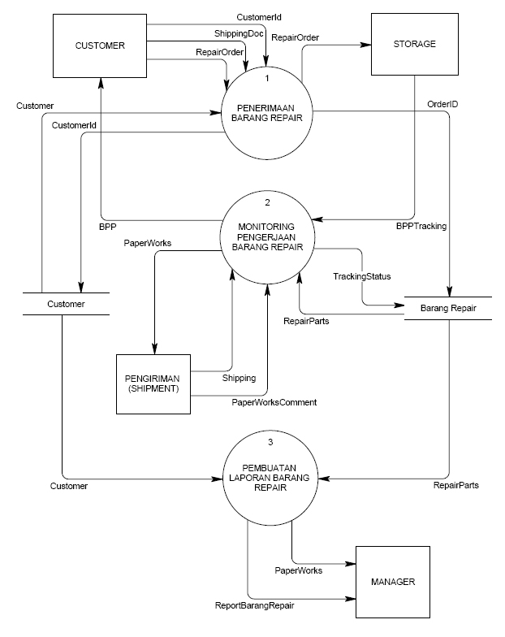
TINJAUAN PUSTAKA
Data Flow Diagram (DFD) merupakan model dari sistem untuk menggambarkan pembagian sistem ke modul yang lebih kecil.
Salah satu keuntungan menggunakan Data Flow Diagram adalah memudahkan pemakai atau user yang kurang menguasai bidang komputer untuk mengerti sistem yang akan dikerjakan.
DFD mempunyai elemen-elemen dasar diantaranya adalah:
External Entity;
Data Flow;
Process;
Data Store;
Kamus Data.
15
Contoh DFD

Slide 16
TINJAUAN PUSTAKA
Entity Relationship Diagram (ERD) adalah suatu model jaringan yang menggunakan susunan data yang disimpan dalam sistem secara abstrak. Jadi jelaslah bahwa Entity Relationship Diagram ini berbeda dengan Data Flow Diagram yang merupakan suatu model jaringan fungsi yang akan dilaksanakan oleh sistem, sedangkan Entity Relationship Diagram merupakan model jaringan data yang menekankan pada struktur-struktur dan relationship data.
Dosen
Ambil
Mahasiswa
Mahasiswa
SKS
Contoh: Diagram Relationship Ternary
16

Slide 17
TINJAUAN PUSTAKA
NORMALISASI
Pada saat merancang suatu database untuk suatu relational system, prioritas utama dalam mengembangkan model data logical adalah dengan merancang suatu representasi data yang tepat bagi relationship dan constrain-nya (batasannya).
Untuk mencapai tujuan diatas harus dilakukan identifikasi terhadap suatu set yang cocok. Teknik yang dapat digunakan untuk membantu mengidentifikasi relasi-relasi tersebut dinamakan Normalisasi.
17

Slide 18
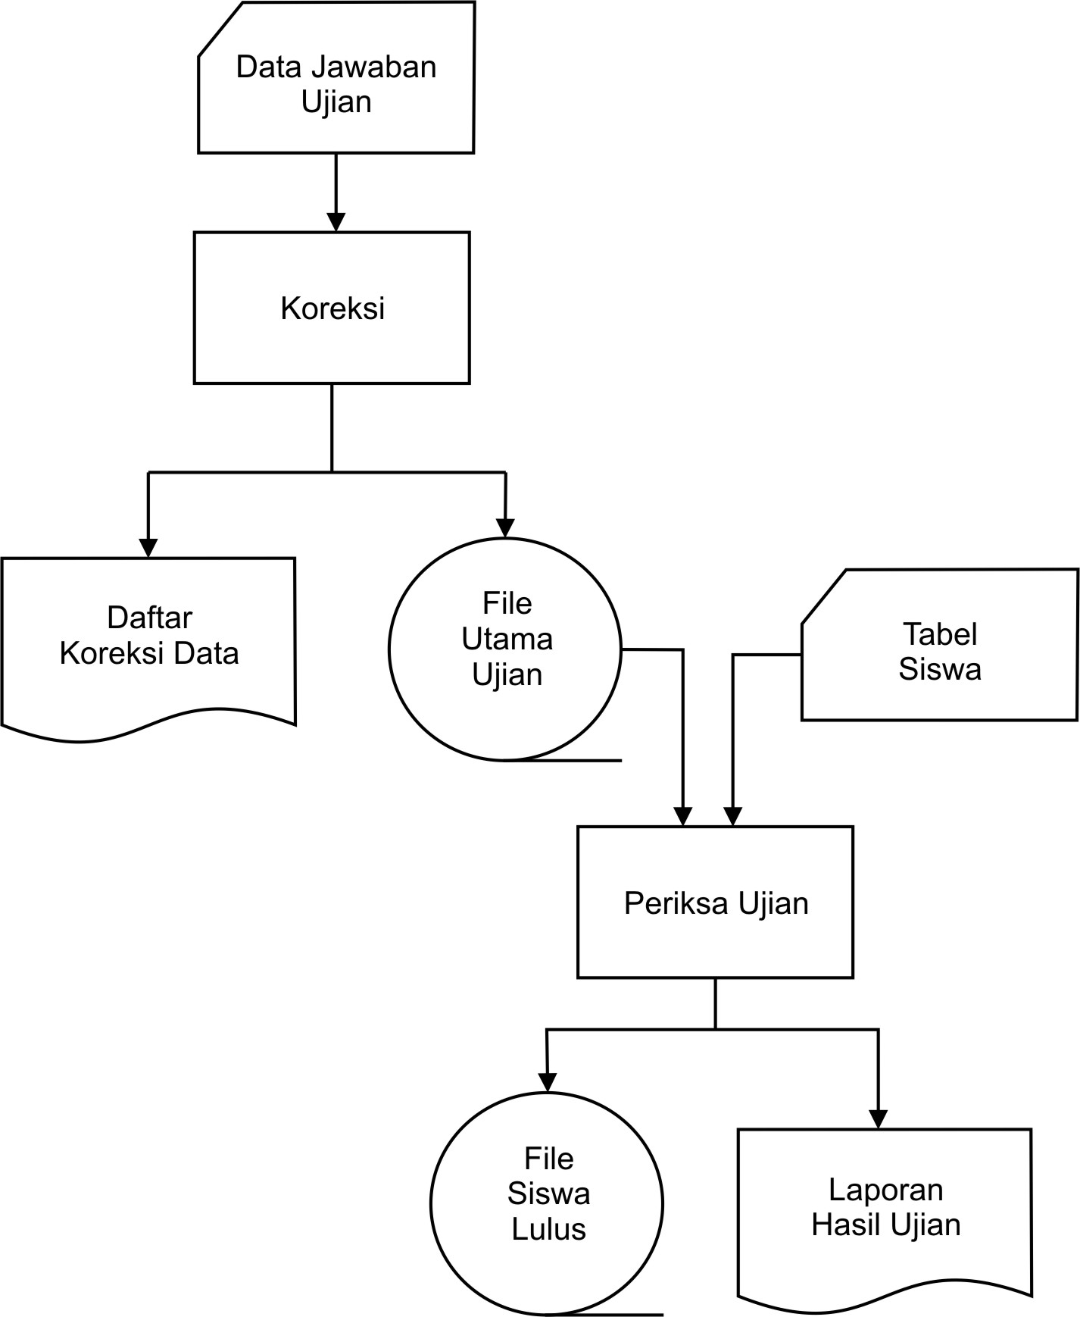
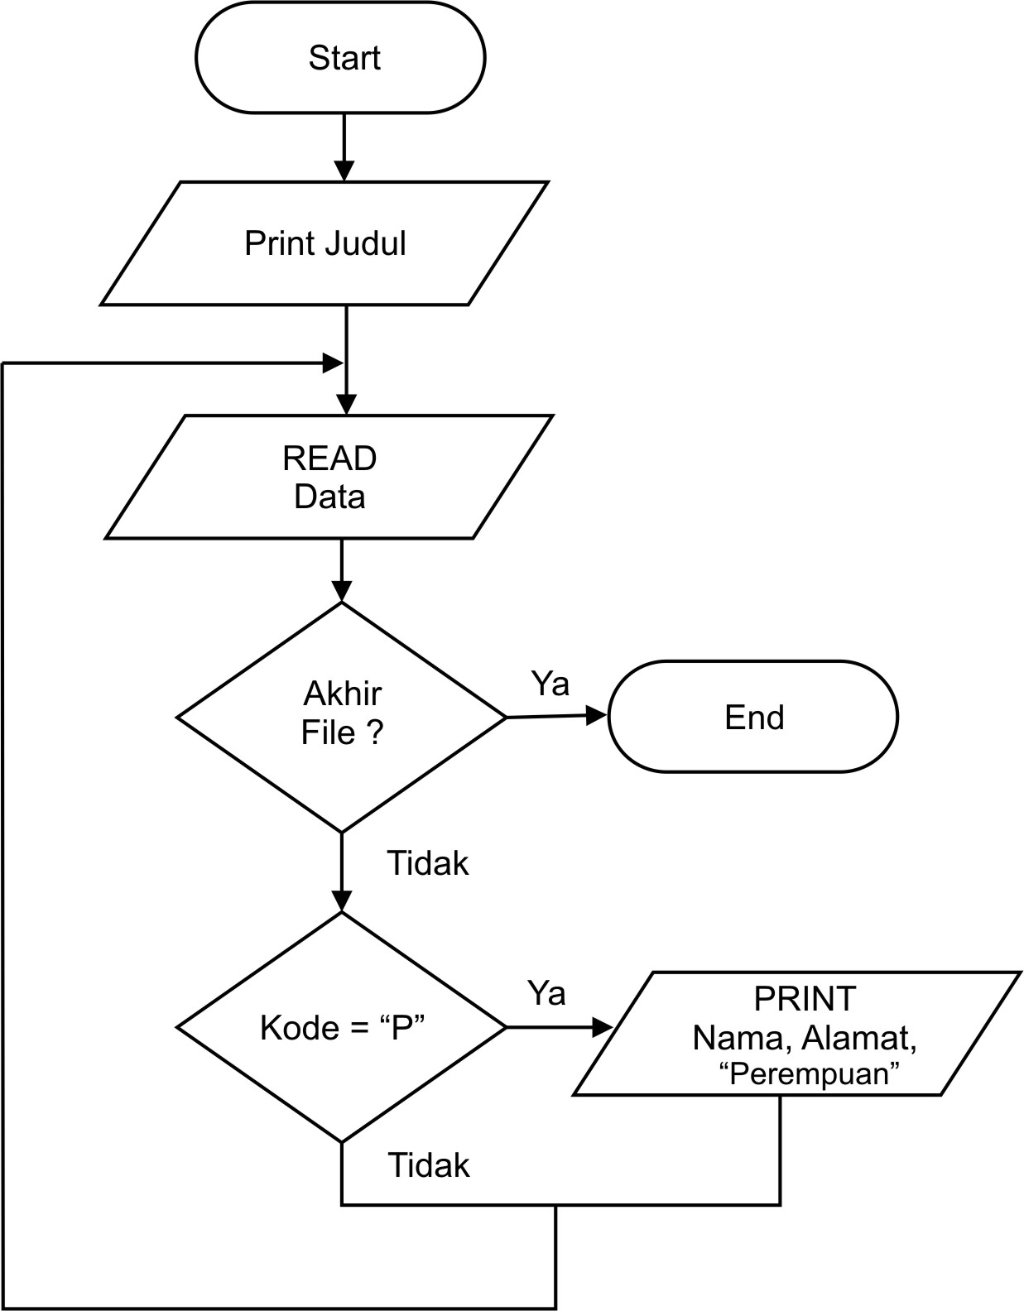
TINJAUAN PUSTAKA
Flowchart adalah bagan-bagan yang mempunyai arus yang menggambarkan langkah-langkah penyelesaian suatu masalah.
Flowchart merupakan cara penyajian dari suatu algoritme.
Flowchart System adalah bagan yang memperlihatkan urutan proses dalam system dengan menunjukkan alat media input, output serta jenis media penyimpanan dalam proses pengolahan data.
Flowchart Program adalah bagan yang memperlihatkan instuksi yang digambarkan dengan simbol tertentu untuk memecahkan masalah dalam suatu program.
18

Slide 19
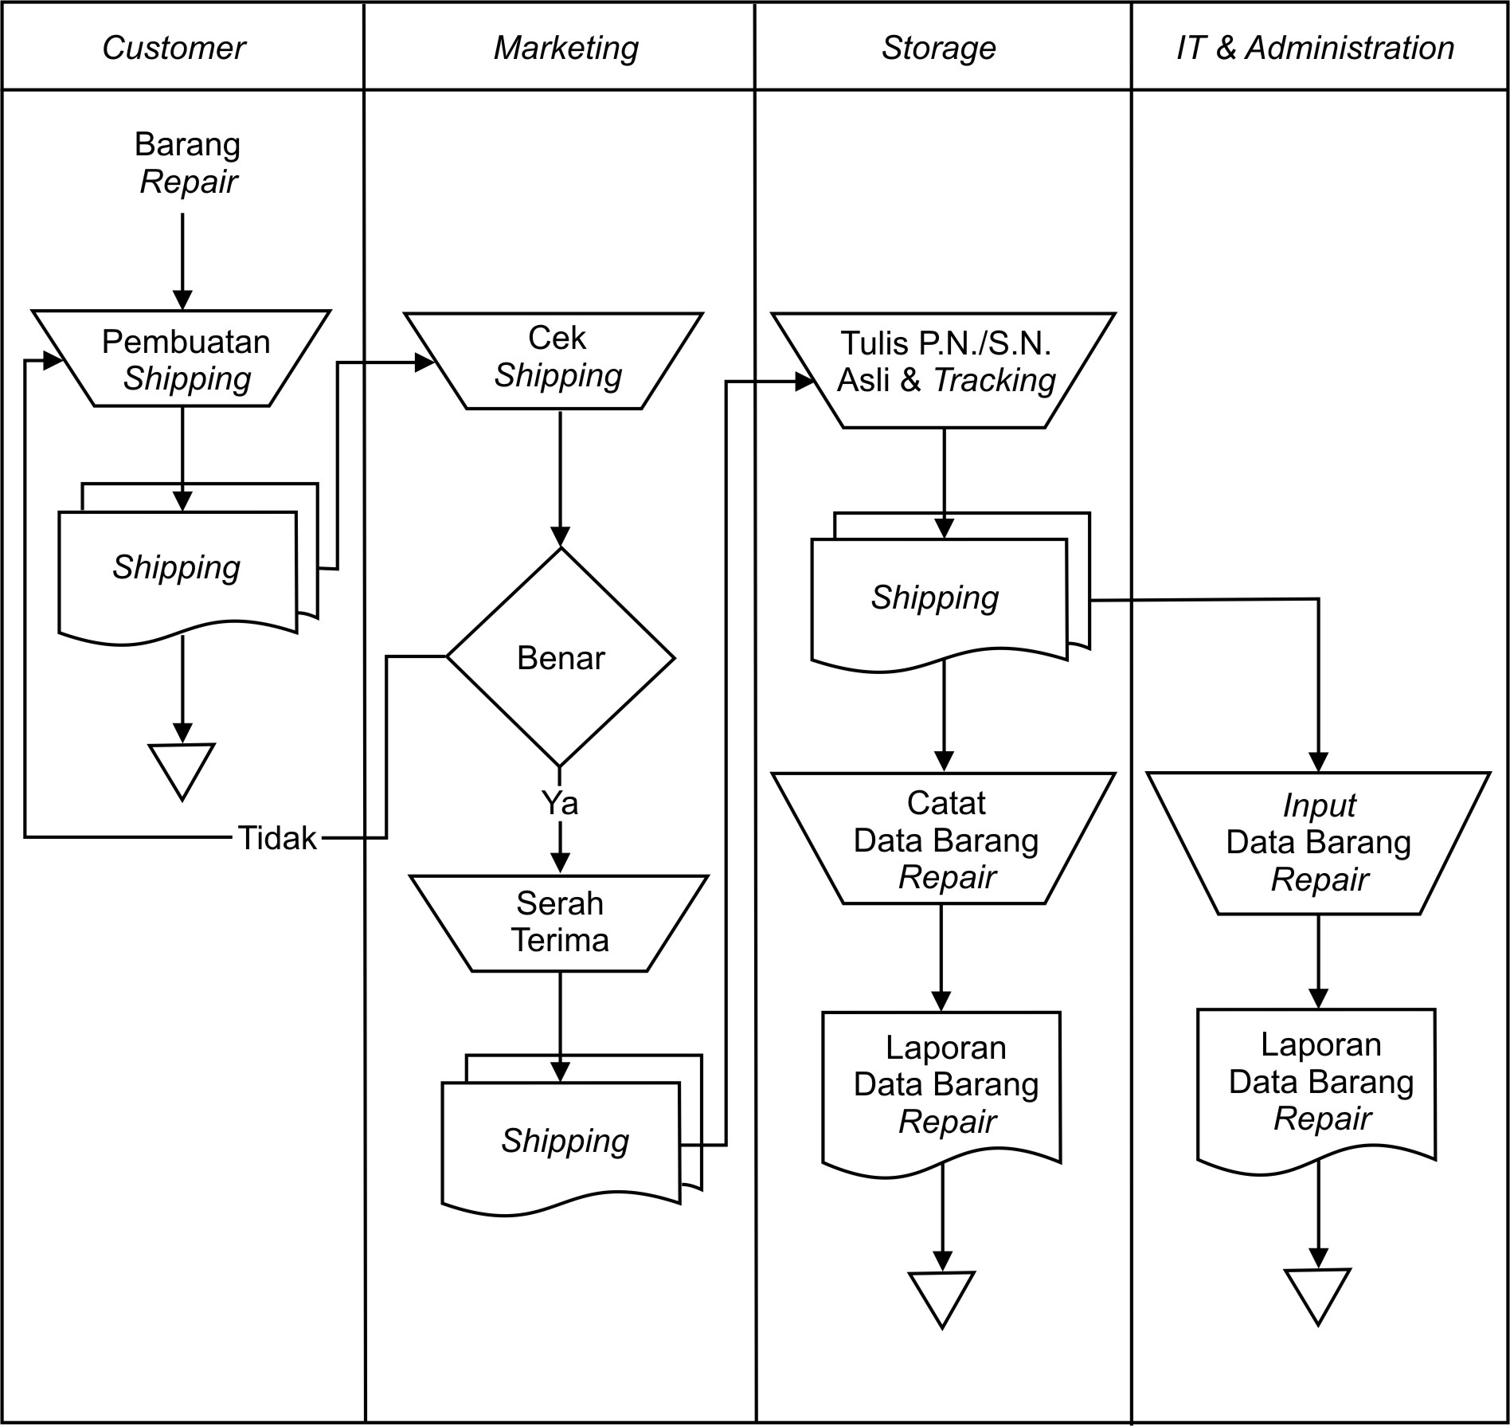
TINJAUAN PUSTAKA
Flowmap adalah penggambaran secara grafik dari langkah-langkah dan urutan-urutan prosedur suatu program.
19
Contoh Flowmap

Slide 20
Objek penelitian
SEJARAH SINGKAT
PT. Rekatama Putra Gegana berdiri pada tanggal 4 Juli 1986 di Jakarta dengan dipimpin oleh para purnawirawan TNI Angkatan Udara yang duduk sebagai manajemen dan komisaris perusahaan.
Pada saat didirikan, alamat kantor dan manajemen PT. Rekatama Putra Gegana bertempat di Jakarta dengan alamat Gedung Wisma Adi Upaya Jalan Budi Kemuliaan No. 16 dan workshop bertempat di Bandung yang beralamat di Jalan Aruna No. 11 Pajajaran, dekat dengan Bandara Husein Sastranegara.
ASPEK KEGIATAN USAHA
Kegiatan usaha PT. Rekatama Putra Gegana lebih banyak bersumber dari operator penerbangan sipil di dalam negeri sebanyak 90 persen dan sisanya 10 persen didapatkan dari luar negeri. Untuk instansi-instansi pemerintah atau militer belakangan ini agak kurang karena faktor persaingan usaha yang cukup ketat dan biasanya instansi pemerintah hanya mengadakan lelang proyek tersebut setahun sekali, sehingga tidak terlalu dijadikan prioritas dalam hal pemasaran oleh PT. Rekatama Putra Gegana, dan juga dalam mengadakan pemasaran kepada instansi pemerintah, PT. Rekatama Putra Gegana lebih memilih mengadakan kerjasama dengan perusahaan-perusahaan rekanan yang bergerak dalam bidang general trading atau supplier dalam mengambil pekerjaan dengan sistem tender kepada instansi-instansi pemerintah.
20

Slide 21
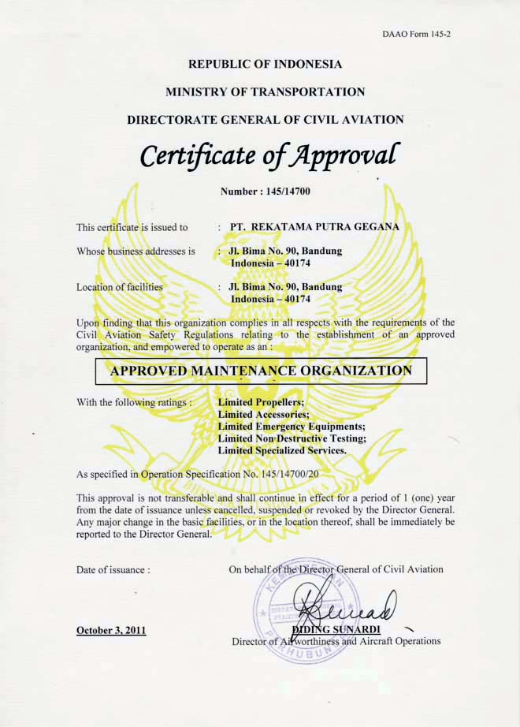
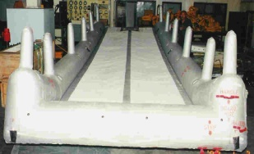
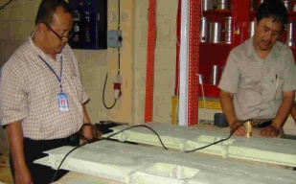
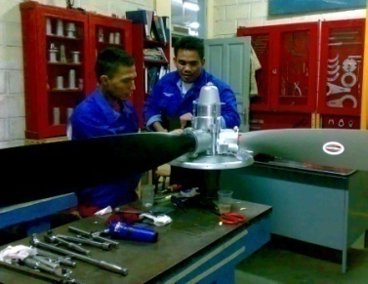
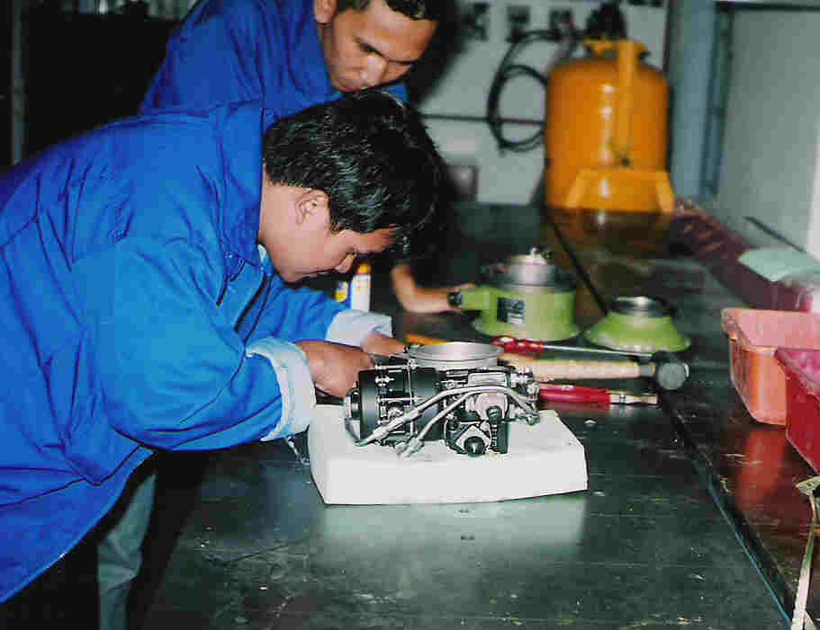
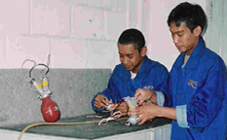
Objek penelitian
Scope of Approval PT. Rekatama Putra Gegana pada setiap kemampuan yang dimiliki terdapat limitasi atau batasan untuk pekerjaan yang dilakukan terhadap spare parts pesawat udara.
Saat ini terdapat 5 (lima) Scope of Approval
PT. Rekatama Putra Gegana yaitu:
Limited Propeller.
Limited Accessories
Limited Emergency Equipment
Limited Non Destructive Test.
Limited Specialized Services.
21

Slide 22

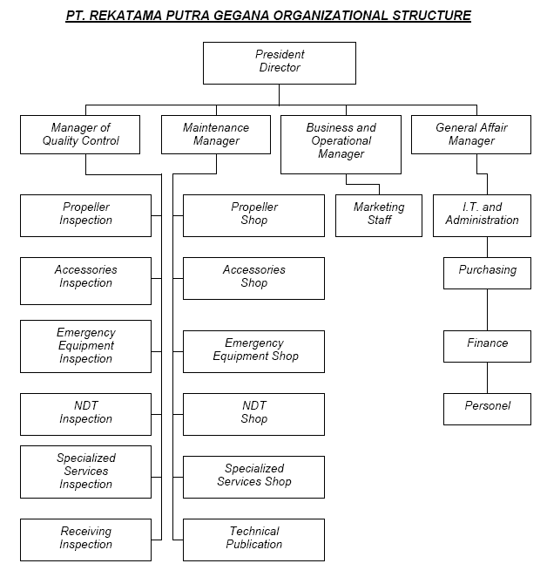
Objek penelitian
Struktur
Organisasi
Total Pegawai: 26 Orang
22

Slide 23
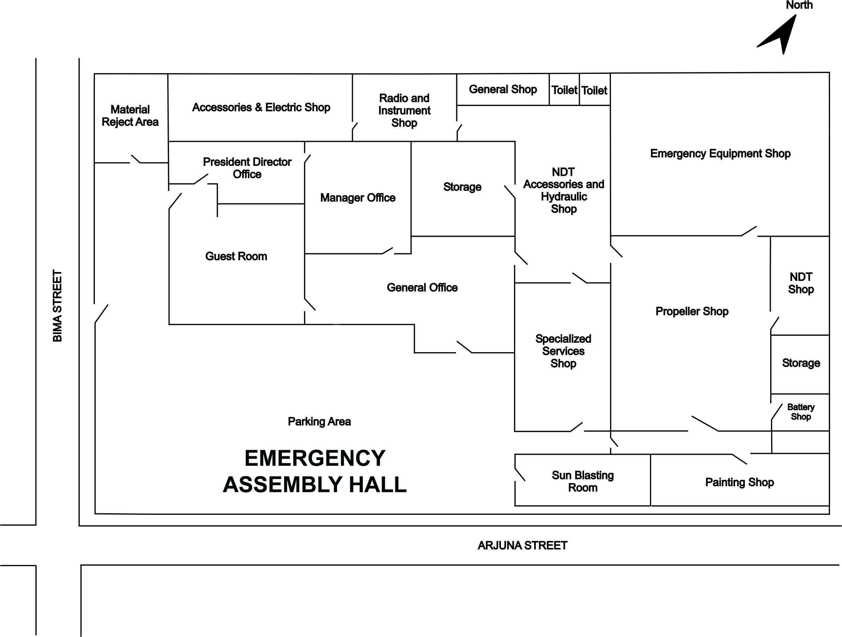
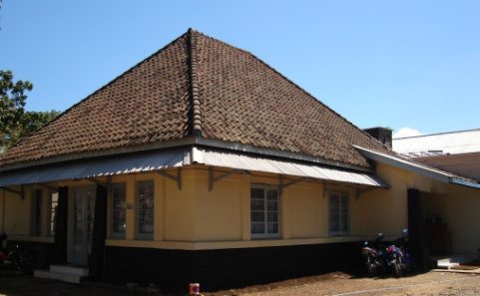
Objek penelitian
Fasilitas yang saat ini dimiliki PT. Rekatama Putra Gegana beralamat di Jalan Bima No.90 Bandung untuk kantor dan workshop kerja. Total luas area 788 meter persegi terbagi dari beberapa area yang digunakan untuk pelaksanaan pekerjaan yaitu:
Building Area : 433 m²
Workshop : 260 m²
Stores : 9 m²
Office : 150 m²
Toilet : 8 m²
Parking Area : 355 m²
Facility Floor Plan
23

Slide 24
Objek penelitian
Gambaran Umum Objek
Sebagai salah satu perusahaan yang berbentuk perusahaan jasa perawatan dan perbaikan komponen pesawat udara, PT. Rekatama Putra Gegana mempunyai alur keluar masuk barang repair atau barang yang diperbaiki. Apabila pencatatan data kurang baik tentu saja akan berakibat hilangnya barang atau lamanya pencarian data barang tersebut.
Penulis berupaya untuk menyempurnakan sistem yang sedang berjalan saat ini dengan mencoba untuk membuat aplikasi yang dapat menggantikan sistem yang ada.
24

Slide 25
HASIL PENELITIAN
DAN PEMBAHASAN
Gambaran Sistem Lama
Analisa Prosedur Penerimaan Barang Repair
Tujuan prosedur penerimaan barang repair adalah untuk mendeskripsikan suatu proses yang ada dalam sistem baik pelakunya sampai peran dari pihak yang terkait, serta untuk mengetahui apakah informasi yang dibutuhkan atau dihasilkan oleh suatu pihak sudah sesuai dengan kebutuhan. Dalam hal ini suatu proses dari mulai penyerahan barang dari customer sampai dengan persiapan barang untuk dilakukan repair.
Flowmap Berjalan Proses Penerimaan Barang Repair
25

Slide 26
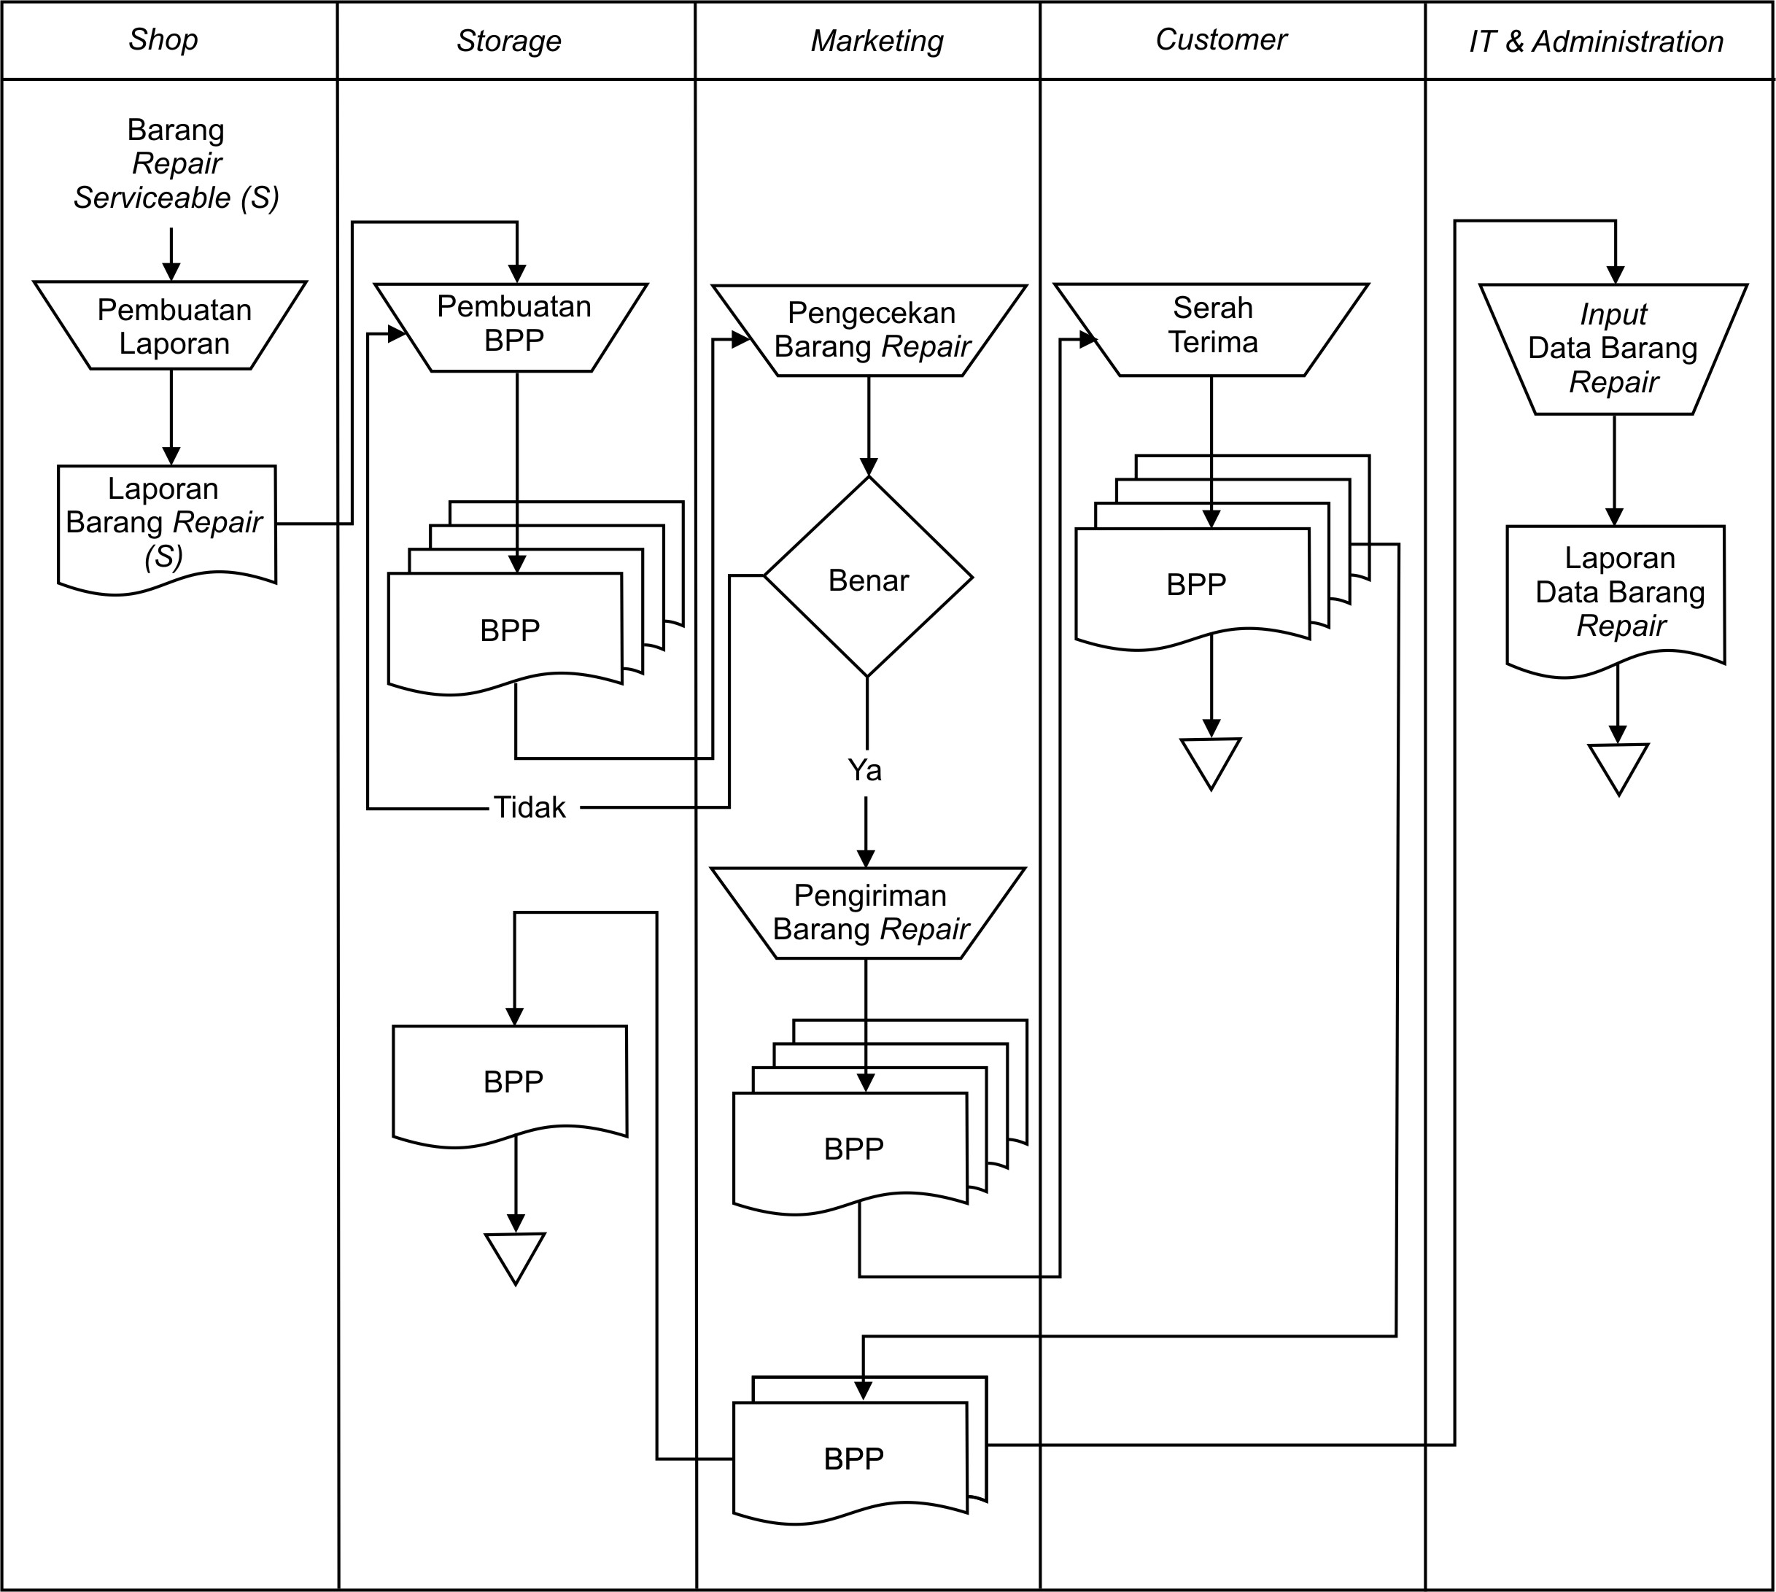
HASIL PENELITIAN
DAN PEMBAHASAN
Gambaran Sistem Lama
  Analisa Prosedur Pengiriman Barang
Prosedur pengiriman barang adalah tata cara dimana marketing PT. Rekatama Putra Gegana melakukan pengiriman kembali barang repair kepada customer setelah kondisi barang tersebut dinyatakan layak pakai atau Serviceable.
Flowmap Berjalan Proses Pengiriman Barang Repair
26

Slide 27
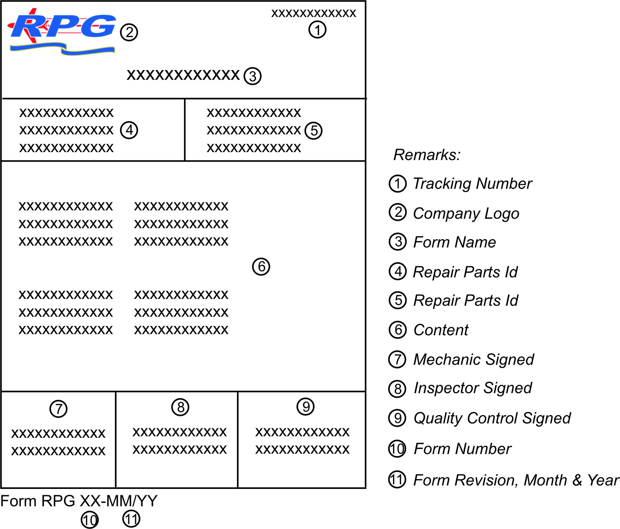
HASIL PENELITIAN
DAN PEMBAHASAN
Gambaran Sistem Lama
Dokumen-dokumen yang terlibat pada proses barang repair di PT. Rekatama Putra Gegana, terdiri dari beberapa dokumen yang ditandai dengan identifikasi form pada masing-masing dokumen yang terlibat. Tidak semua form sama bentuk dan warnanya. Hal ini bertujuan agar kita dapat dengan mudah membedakan fungsi form dengan warna sebagai ciri khasnya. Bentuk nya pun tidak semuanya sama, ada beberapa form yang berbentuk seperti peluru dan persegi panjang. Form yang dipasang pada barang repair baik itu ketika masuk ke storage dan ketika disimpan sampai dengan dikirim kembali kepada customer dinamakan tag.
Contoh salah satu Bentuk Form
27

Slide 28
Evaluasi Sistem Yang Berjalan
HASIL PENELITIAN
DAN PEMBAHASAN
Dengan mengevaluasi prosedur kerja yang ada pada flowmap sistem berjalan, terdapat berbagai permasalahan yang muncul dan memerlukan penanganan khusus ketika membuat perancangan sistem usulan, diantaranya sebagai berikut:
Bagaimana merancang suatu program aplikasi yang dapat dipakai bersama-sama antar bagian di perusahaan sehingga pekerjaan tidak terpusat pada satu bagian yaitu I.T. and Administration karena yang mengetahui lebih baik mengenai data barang repair adalah bagian Storage.
Bagaimana agar pada saat input data Part Number barang repair dapat secara langsung melakukan pengecekan secara otomatis kepada daftar Capability List sehingga dapat diketahui barang repair mana saja yang belum masuk dan yang sudah masuk daftar Capability List.
Bagaimana agar pada saat input data Part Number dan Serial Number barang repair dapat diketahui secara pasti lama waktu pengerjaan barang repair dari mulai penerimaan sampai dengan pengiriman kembali kepada customer. Hal ini dapat dijadikan sebagai bahan referensi untuk melakukan analisa kedepannya mengenai hasil kerja dan tingkat kesulitan pengerjaan barang repair tersebut.
Bagaimana agar pada saat input data Part Number dan Serial Number barang repair tersebut dapat diketahui secara pasti apakah masih dalam masa warranty atau sudah lewat dari waktunya.
Bagaimana mencegah terjadinya keterlambatan input data apabila barang repair dikirim melalui kurir dan BPP (Bukti Penyerahan dan Penerimaan) belum dikembalikan oleh customer yang telah menerima barang repair tersebut.
Bagaimana membuat laporan data barang repair yang baik dan ringkas sehingga lebih mudah dimengerti dan dipahami oleh Manager.
Gambaran
Sistem Lama
28

Slide 29
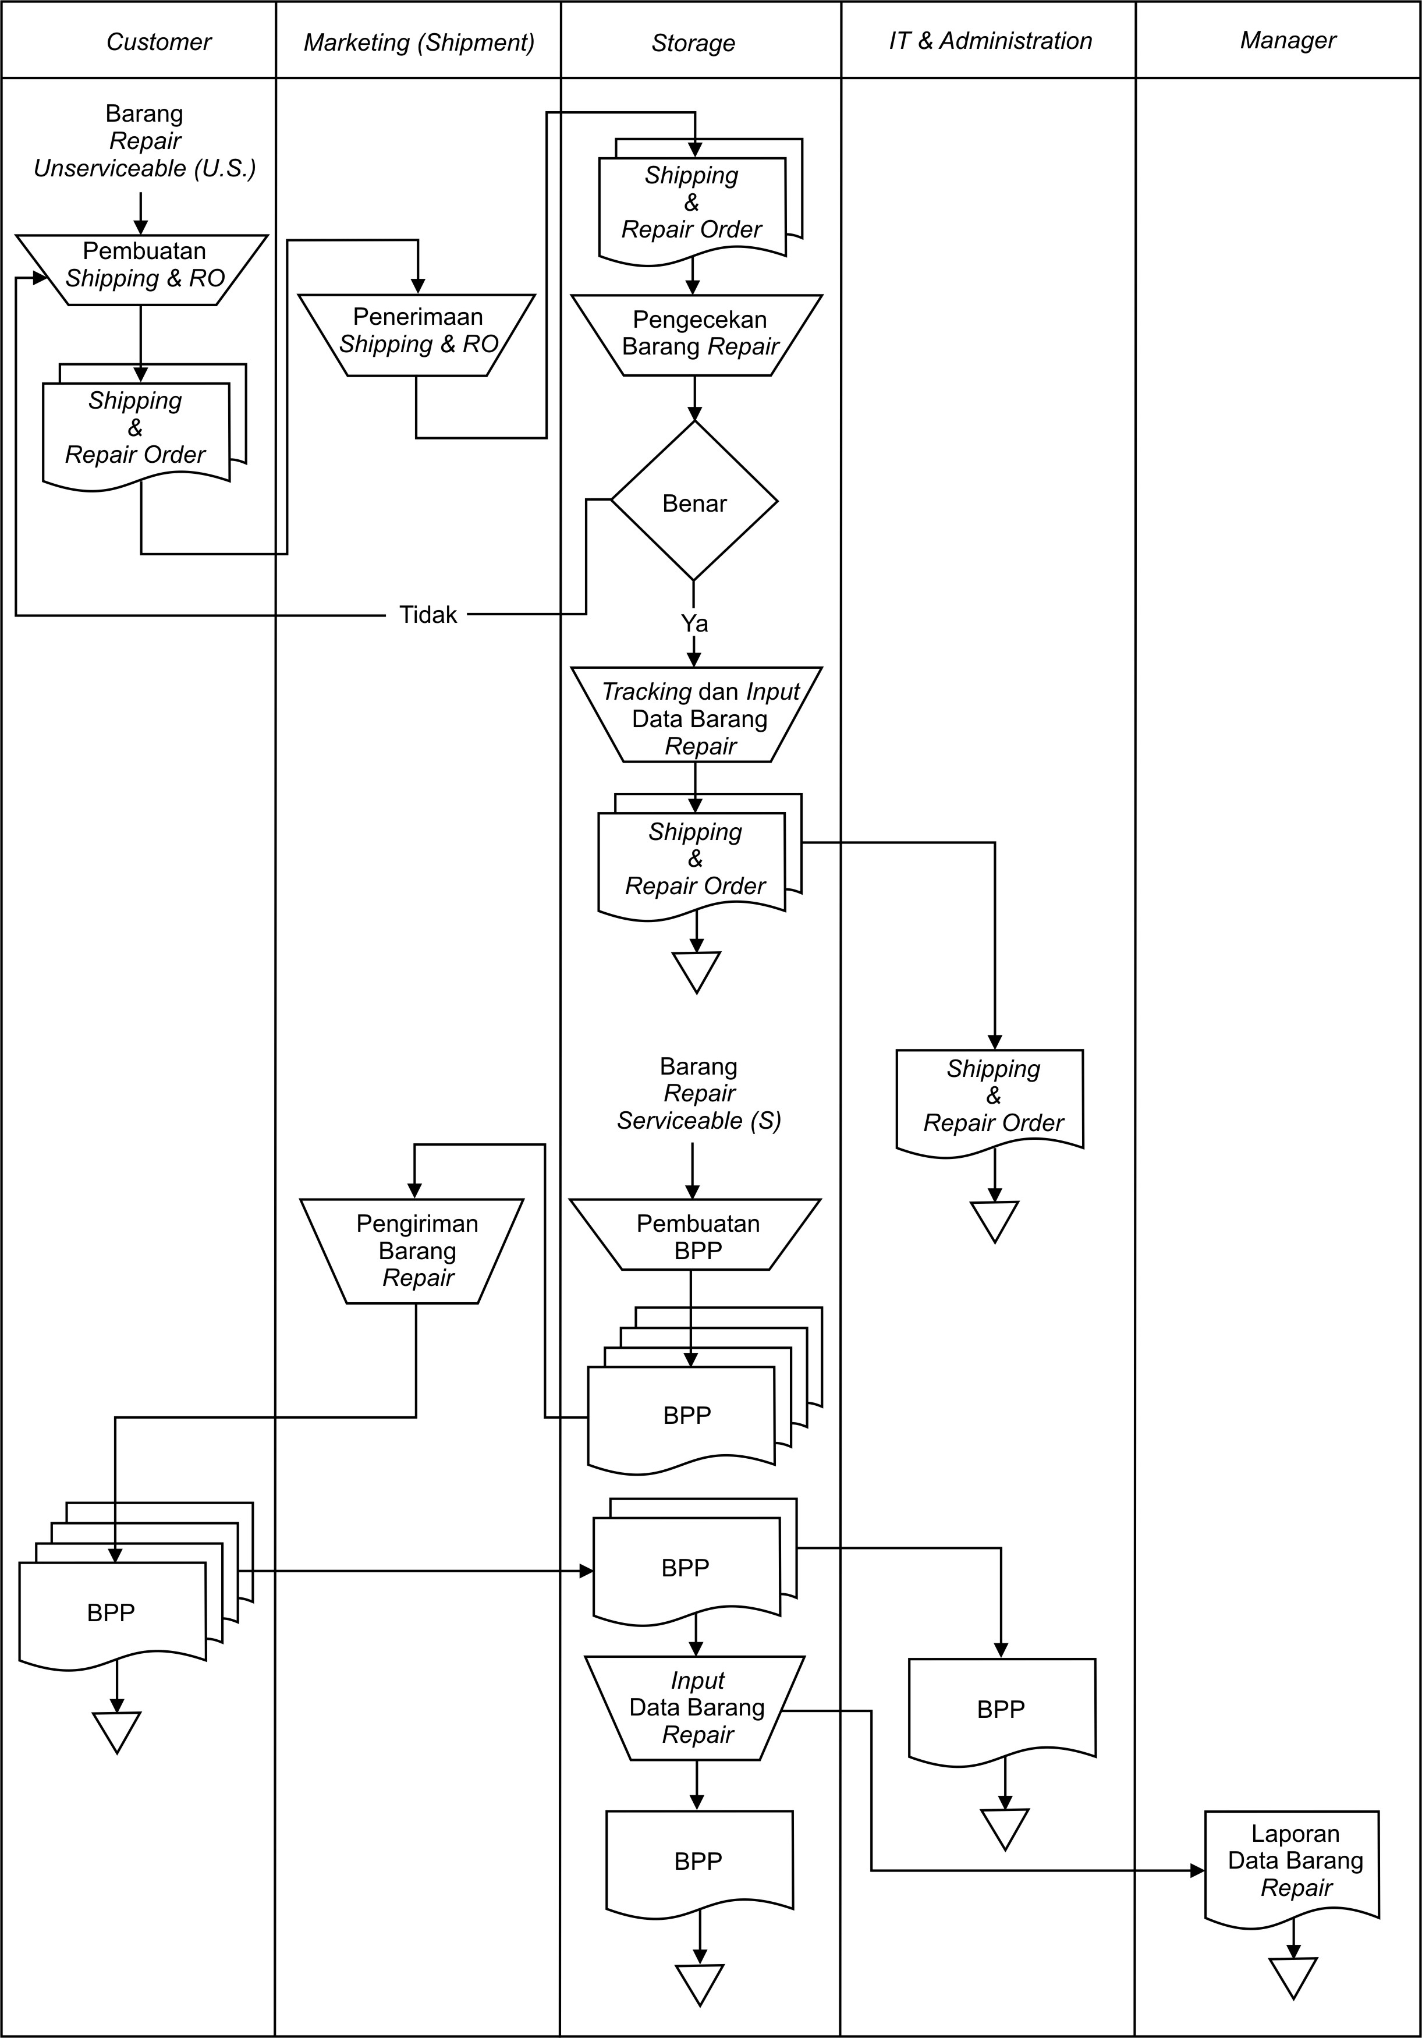
HASIL PENELITIAN DAN PEMBAHASAN
Sistem Usulan
Berikut ini adalah tahapan-tahapan proses pada program aplikasi database barang repair yang diusulkan yaitu:
Customer menyerahkan secara langsung kepada Marketing atau mengirimkan lewat kurir barang repair dalam keadaan “US” (Unserviceable) atau rusak dengan disertakan dokumen berupa Shipping Document dan Repair Order;
Pihak Storage menerima barang repair tersebut dan melakukan pendataan terhadap dokumen-dokumen penyertanya untuk dilakukan penomoran Tracking dan koreksi terhadap Part Number dan Serial Number barang repair apabila terjadi kesalahan penulisan oleh Customer. Selain itu dilakukan pemeriksaan terhadap jumlah barang repair apakah sesuai dengan yang tertera di Shipping Document dan Repair Order atau tidak;
Storage melaporkan kepada Marketing apabila ada koreksi terhadap Part Number dan Serial Number barang beserta jumlah barang;
Marketing melapor kepada Customer tentang koreksi Part Number dan Serial Number barang beserta jumlah barang;
Setelah barang repair selesai diperbaiki oleh Shop, maka Storage membuat dokumen BPP atau Bukti Penyerahan dan Penerimaan (4 rangkap);
Marketing membawa barang repair yang sudah dalam kondisi “S” (Serviceable ) dan diserahkan kepada Customer;
Dokumen BPP yang telah ditandatangani oleh Customer kemudian dibawa kembali sebanyak 2 (dua) rangkap untuk diserahkan kepada IT & Administration untuk dijadikan arsip dan ke bagian Storage untuk di input datanya di program aplikasi database barang repair sehingga status barang repair dari “Open” menjadi “Closed”;
Data barang repair dapat dibuatkan laporannya setiap waktu untuk diserahkan kepada Manager.
Flowmap Sistem Usulan Program Aplikasi
Database Barang Repair
29

Slide 30
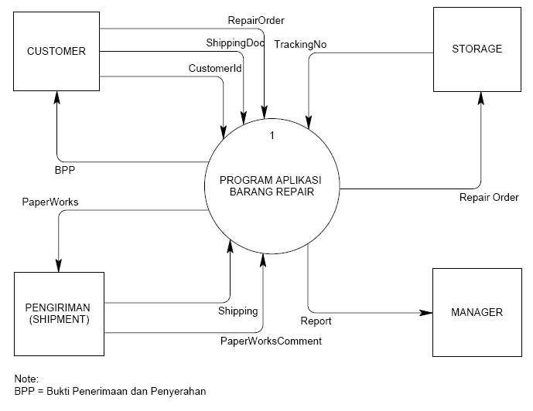
HASIL PENELITIAN DAN PEMBAHASAN
Sistem Usulan
Diagram Konteks & DFD Level 0 (Nol)
30

Slide 31
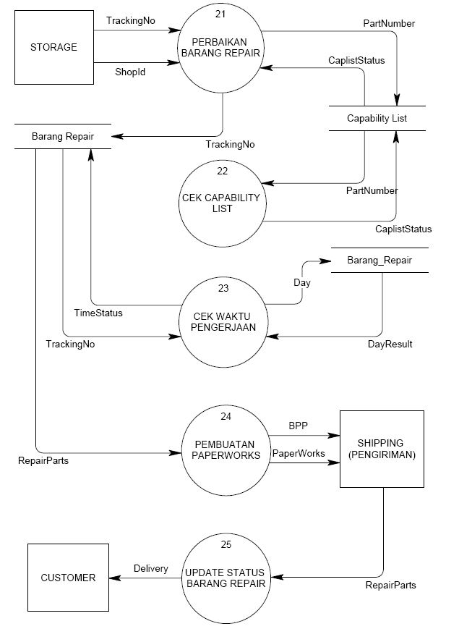
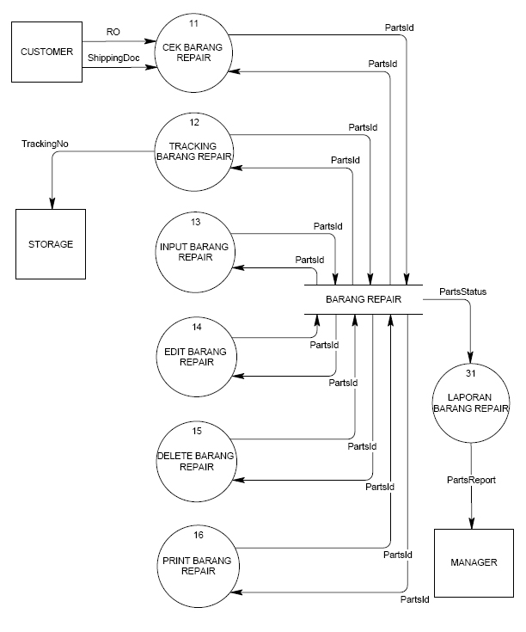
HASIL PENELITIAN DAN PEMBAHASAN
DFD Level 1 & DFD Level 2
Sistem Usulan
31

Slide 32
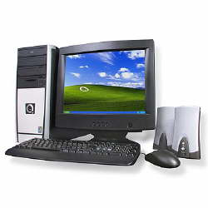
HASIL PENELITIAN DAN PEMBAHASAN
Analisa Kebutuhan
Software dan Hardware
Software yang digunakan diantaranya:
Operating System : Windows XP Professional
Web Server : AppServ Version 2.2.4
Programming Language : PHP Version 5.2.3
Database : MySQL Version 5.0.45
Database Manager : phpMyAdmin Version 2.10.2
Design : a. Adobe Photoshop CS3
b. Macromedia Dreamweaver MX
c. Notepad++
Animation : Macromedia Flash MX 2004
Report : Adobe Acrobat 7.0 Professional
Spesifikasi mininum Hardware yang
digunakan adalah:
Casing ATX 450 Watt;
Processor Intel Pentium IV;
Motherboard ASUS;
Memory DDR 512 MB;
Hardisk 40 GB;
Keyboard Standard;
Mouse PS2/USB;
Monitor LCD 17”;
Printer.
32

Slide 33
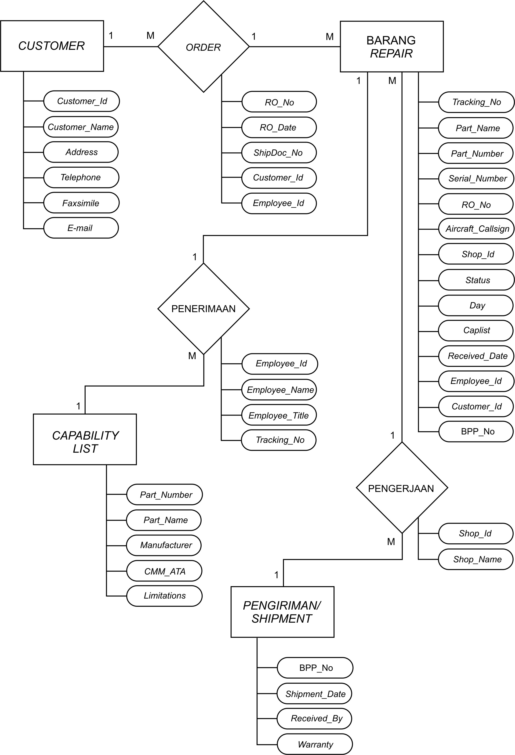
HASIL PENELITIAN DAN PEMBAHASAN
Perancangan Sistem
ERD (ENTITY RELATIONSHIP DIAGRAM)
Gambar disamping ini adalah rancangan ERD untuk sistem usulan yang nantinya merupakan suatu gambaran terhadap sistem yang akan dibuat.
33

Slide 34
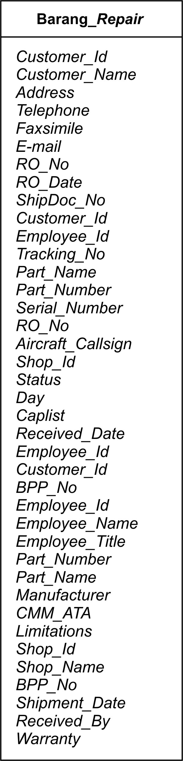
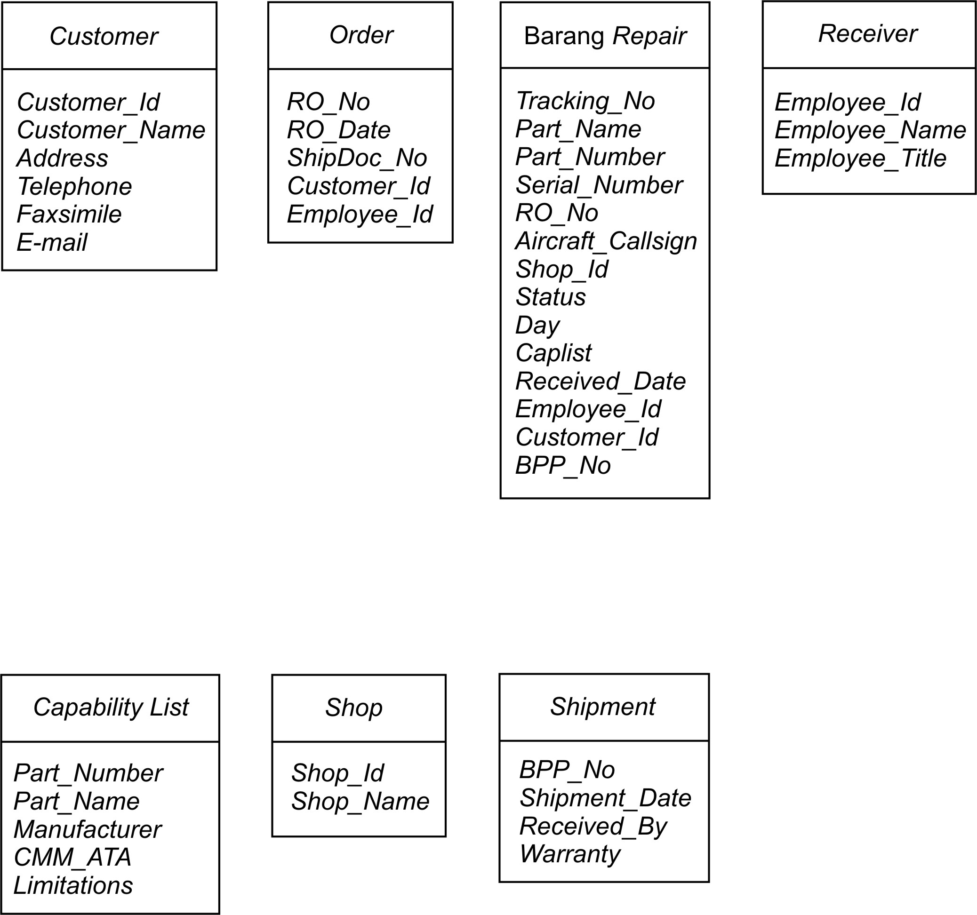
HASIL PENELITIAN DAN PEMBAHASAN
Perancangan Sistem
Normalisasi
Normalisasi Pertama (1NF)
Normalisasi Kedua (2NF)
34

Slide 35
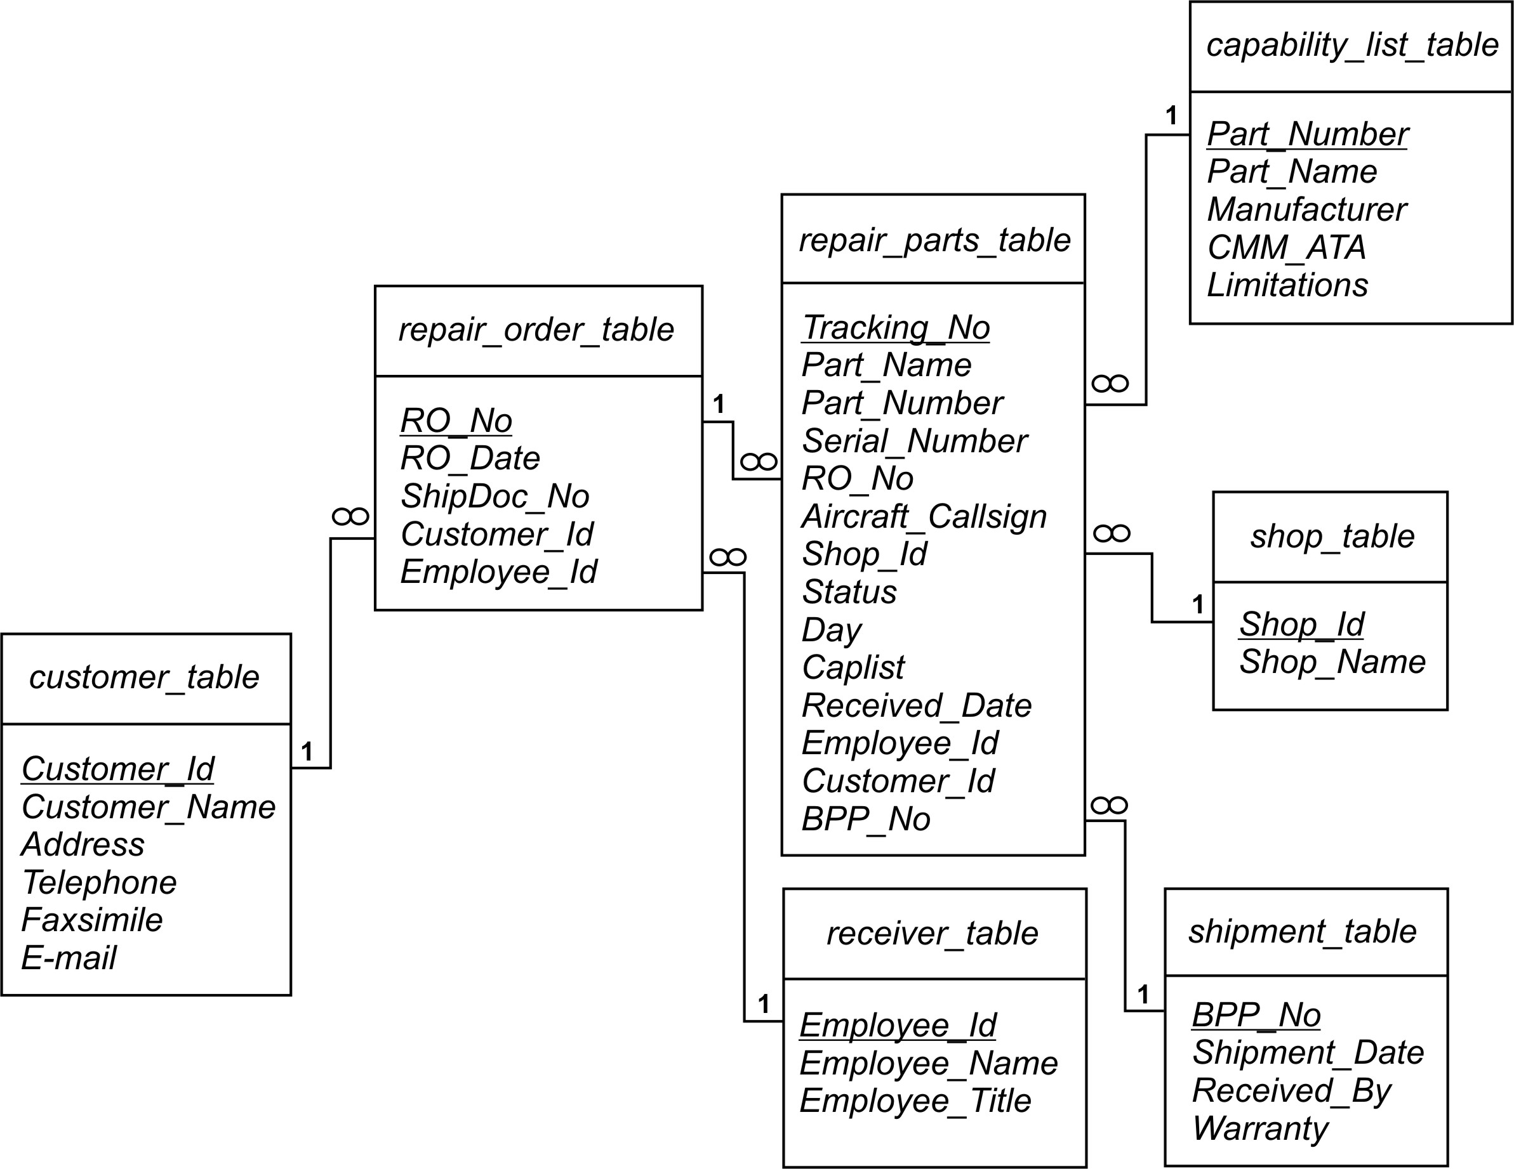
HASIL PENELITIAN DAN PEMBAHASAN
Perancangan Sistem
RELATIONSHIP
35

Slide 36
HASIL PENELITIAN DAN PEMBAHASAN
Perancangan Sistem
    Spesifikasi Database
No | Nama Field | Type | Panjang | Keterangan
1 | Customer_Id | varchar | 4 | Identitas Customer
2 | Customer_Name | varchar | 50 | Nama Customer
3 | Address | varchar | 50 | Alamat Customer
4 | Telephone | varchar | 12 | Nomor Telepon
5 | Faxsimile | varchar | 12 | Nomor Faxsimile
6 | E-mail | varchar | 50 | Alamat E-mail
No | Nama Field | Type | Panjang | Keterangan
1 | Tracking_No | varchar | 5 | No Tracking
2 | Part_Name | varchar | 50 | Nama Barang
3 | Part_Number | varchar | 20 | Nomor Barang
4 | Serial_Number | varchar | 20 | Serial No Barang
5 | RO_No | varchar | 10 | No Repair Order
6 | Aircraft_Callsign | varchar | 6 | Registrasi Pesawat
7 | Shop_Id | varchar | 3 | Identitas Shop
8 | Status | varchar | 6 | Status Barang
9 | Day | varchar | 3 | Jumlah Hari
10 | Caplist | varchar | 3 | Capability List
11 | Received_Date | varchar | 12 | Tanggal Penerimaan
12 | Employee_Id | varchar | 5 | Identitas Karyawan
13 | Customer_Id | varchar | 4 | Identitas Customer
14 | BPP_No | varchar | 9 | No Bukti Penyerahan
Struktur File Tabel Customer
No | Nama Field | Type | Panjang | Keterangan
1 | RO_No | varchar | 10 | No Repair Order
2 | RO_Date | varchar | 12 | Tanggal Repair Order
3 | ShipDoc_No | varchar | 10 | No Shipping Document
4 | Customer_Id | varchar | 4 | Identitas Customer
5 | Employee_Id | varchar | 5 | Identitas Karyawan
Struktur File Tabel Barang Repair
36
Struktur File Tabel Order

Slide 37
HASIL PENELITIAN DAN PEMBAHASAN
Perancangan Sistem
    Spesifikasi Database
No | Nama Field | Type | Panjang | Keterangan
1 | Employee_Id | varchar | 5 | Identitas Karyawan
2 | Employee_Name | varchar | 20 | Nama Karyawan
3 | Employee_Title | varchar | 40 | Jabatan Karyawan
No | Nama Field | Type | Panjang | Keterangan
1 | Shop_Id | varchar | 3 | Identitas Shop
2 | Shop_Name | varchar | 12 | Nama Shop
Struktur File Tabel Receiver
Struktur File Tabel Shop
No | Nama Field | Type | Panjang | Keterangan
1 | Part_Number | varchar | 20 | Nomor Barang
2 | Part_Name | varchar | 50 | Nama Barang
3 | Manufacturer | varchar | 30 | Pabrik Pembuat
4 | CMM_ATA | varchar | 10 | Kode Buku
5 | Limitations | varchar | 20 | Batasan Ijin
No | Nama Field | Type | Panjang | Keterangan
1 | BPP_No | varchar | 9 | No Bukti Penyerahan
2 | Shipment_Date | varchar | 12 | Tanggal Kirim
3 | Received_By | varchar | 15 | Nama Penerima
4 | Warranty | varchar | 3 | Garansi Barang
Struktur File Tabel Capability List
Struktur File Tabel Shipment
37

Slide 38
HASIL PENELITIAN DAN PEMBAHASAN
Perancangan Software
Perancangan software merupakan suatu langkah membuat desain wajah program aplikasi yang nantinya ditampilkan di layar monitor. Dengan adanya perancangan ini, seorang programmer dapat membuat rancangan software sama dengan desain yang di inginkan oleh seorang analis sistem.
Pada tahap perancangan ini sebuah tampilan dirancang sedemikian rupa sehingga user dapat dengan mudah menjalankan program aplikasi tanpa kesulitan-kesulitan. Tampilan-tampilan ini berupa struktur menu yang terdiri dari tombol-tombol (button) atau hyperlink yang apabila panah mouse diarahkan dapat berubah dan apabila di klik dapat berpindah ke struktur menu yang lainnya.
Pada program aplikasi database barang repair ini ada dua menu yang dirancang diantaranya menu admin dimana seorang admin mengetikkan username dan password agar dapat masuk ke dalam program aplikasi database barang repair untuk melakukan update dan menu user dimana seorang user dapat menginput data barang repair pada Form Entry Barang Repair.
38

Slide 39
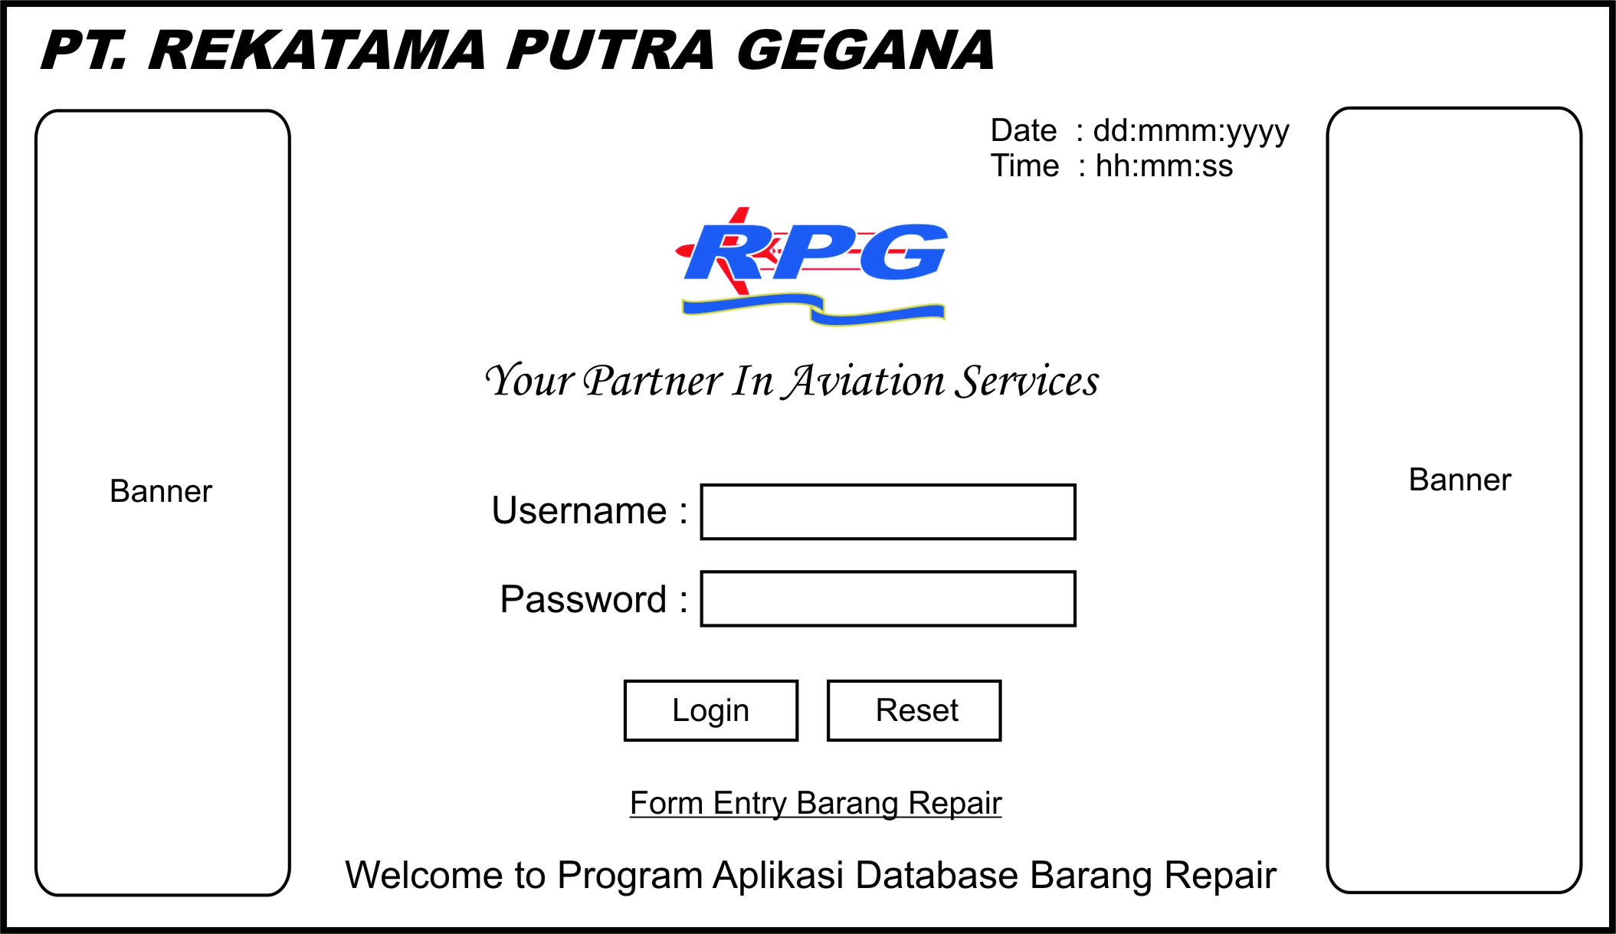
HASIL PENELITIAN DAN PEMBAHASAN
Perancangan Software
Menu Admin
Menu Login
39

Slide 40
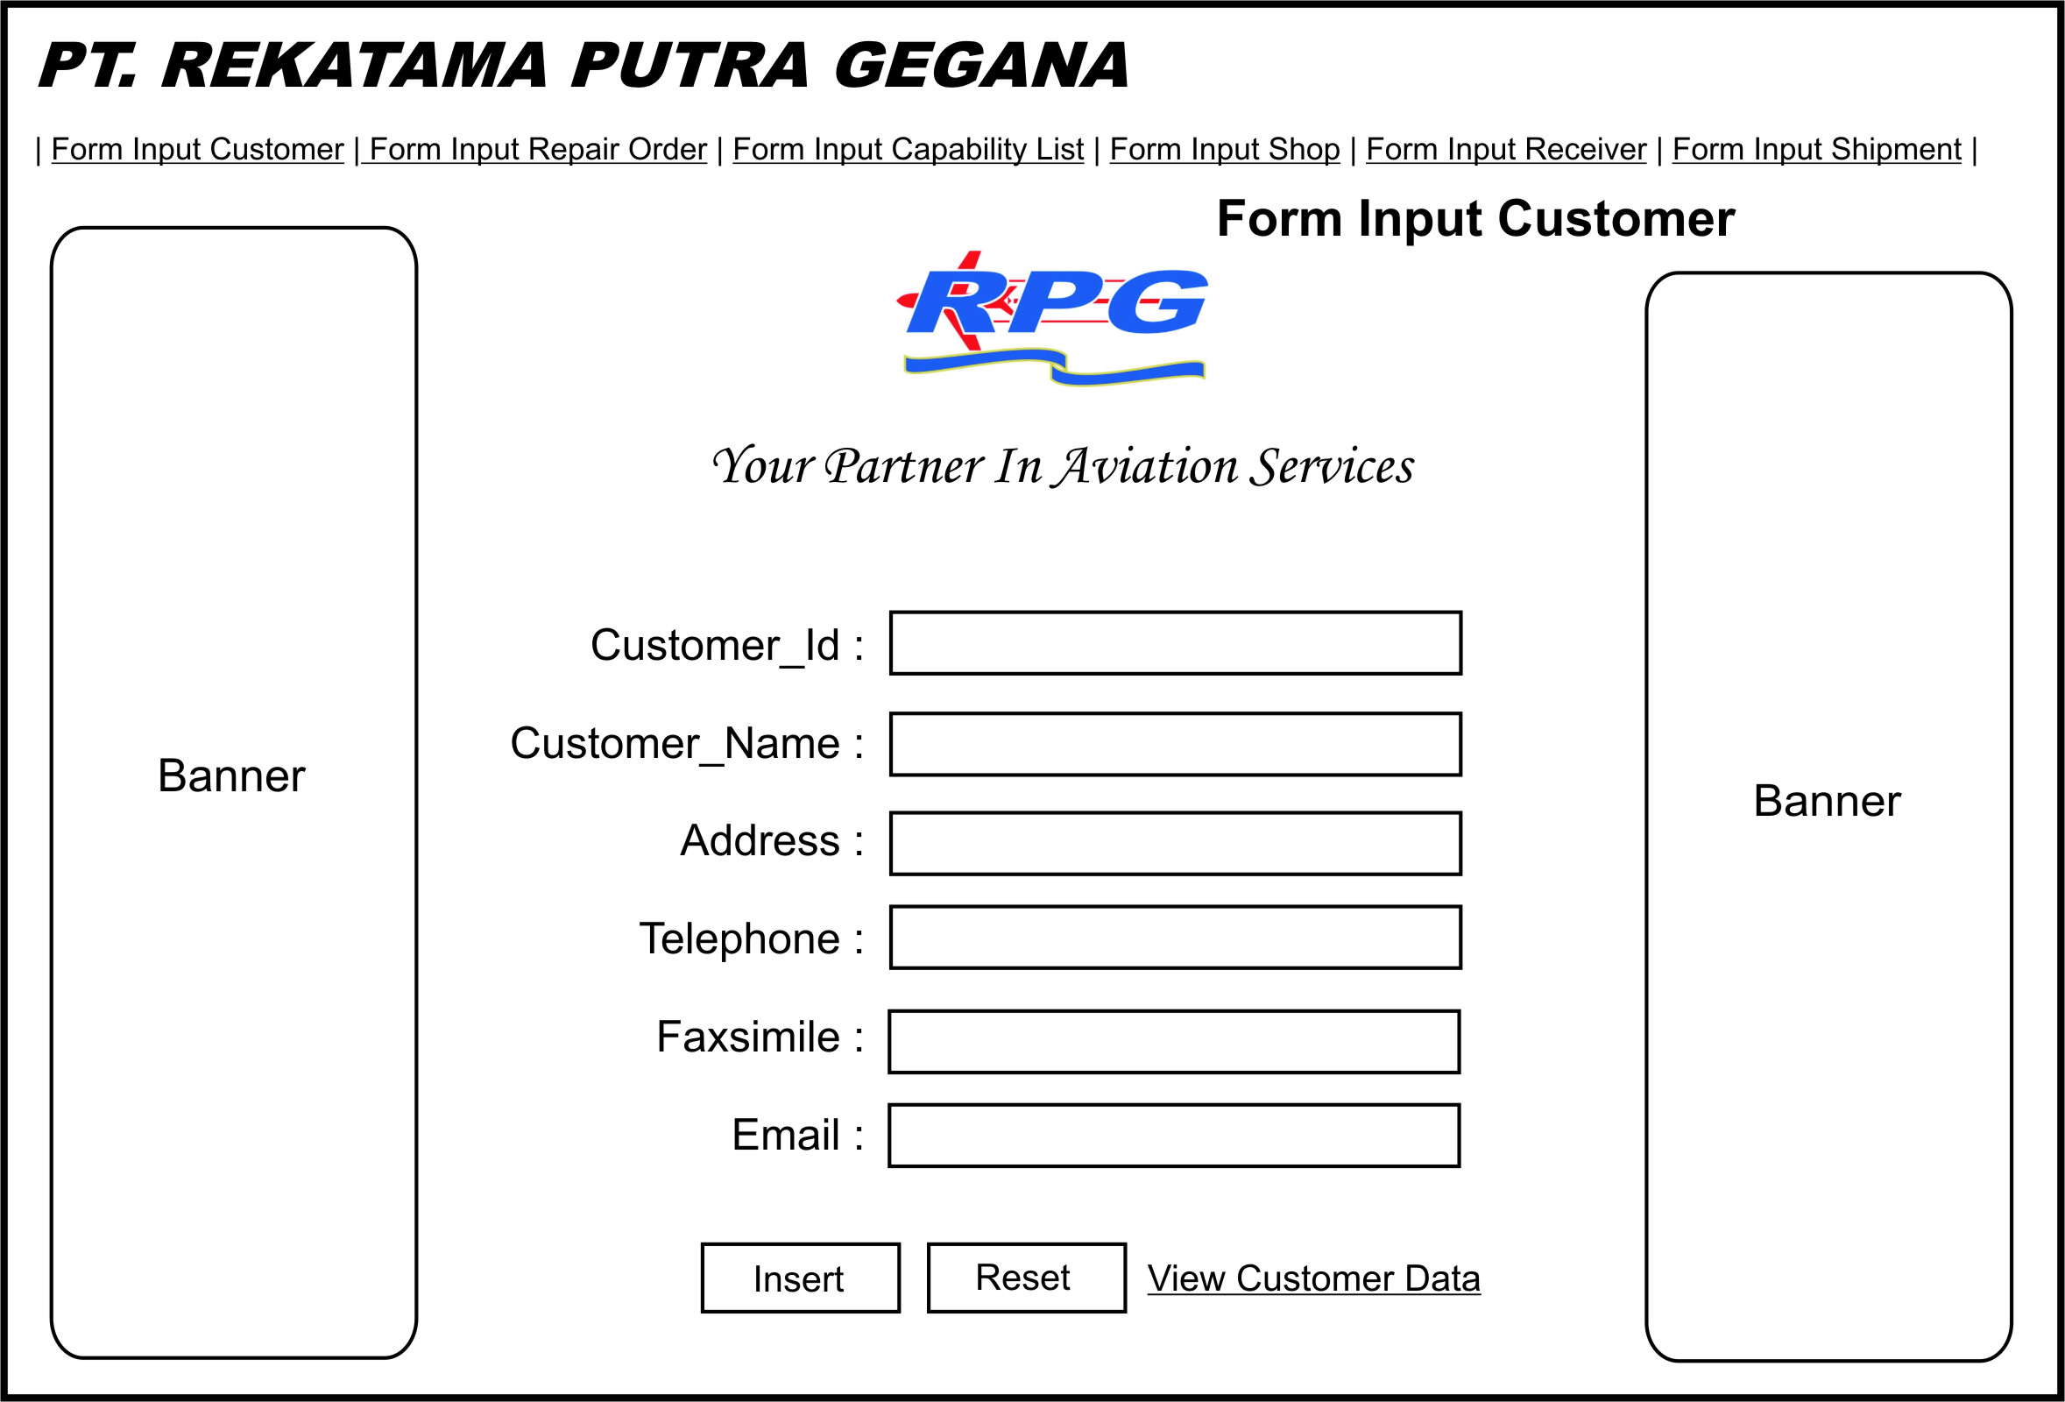
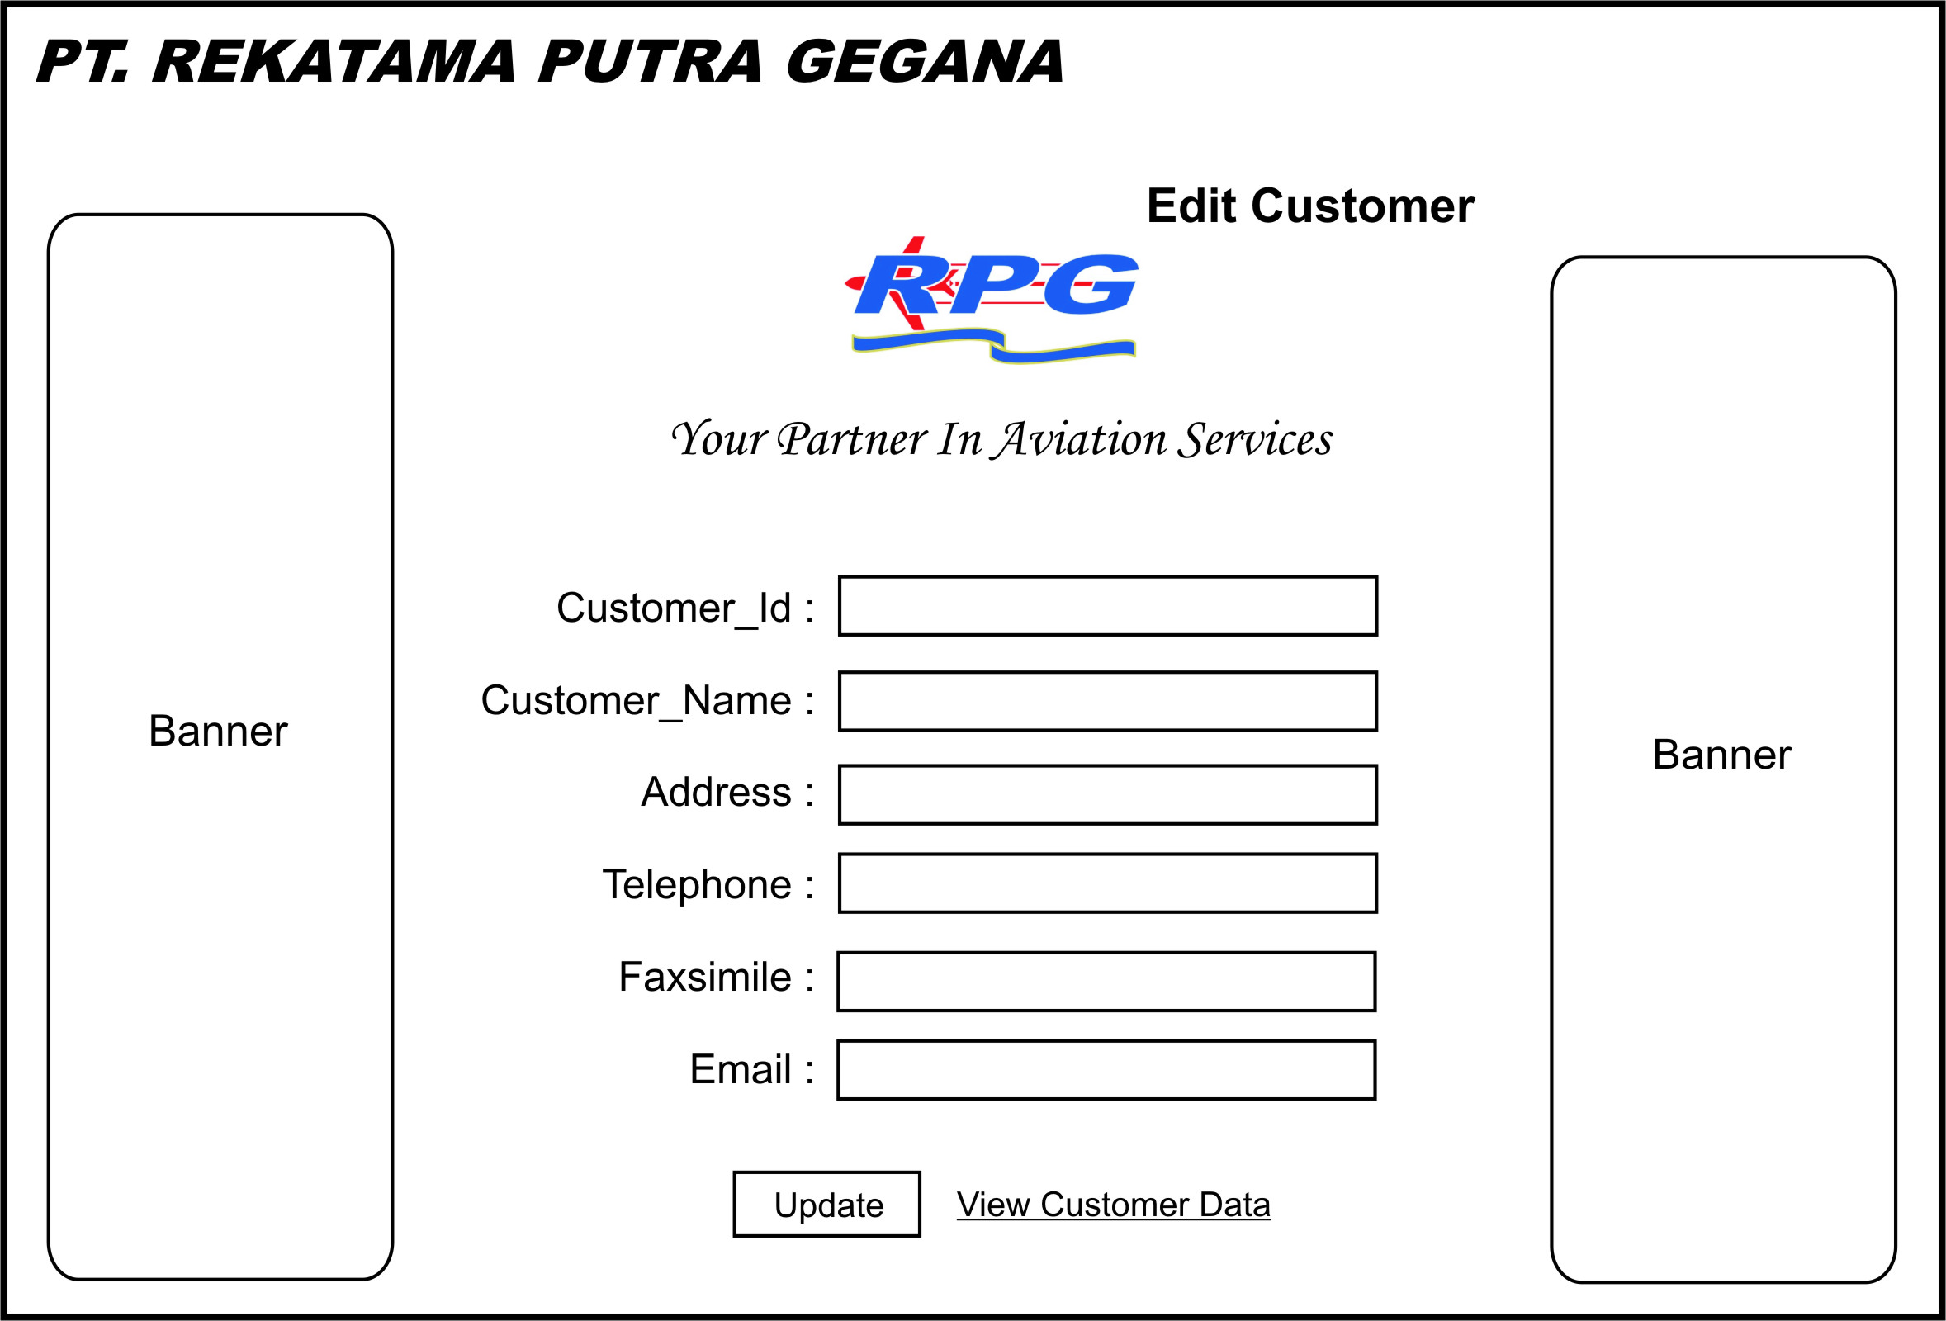
HASIL PENELITIAN DAN PEMBAHASAN
Perancangan Software
Menu Admin
Form Input Customer
Form Edit Customer
40

Slide 41
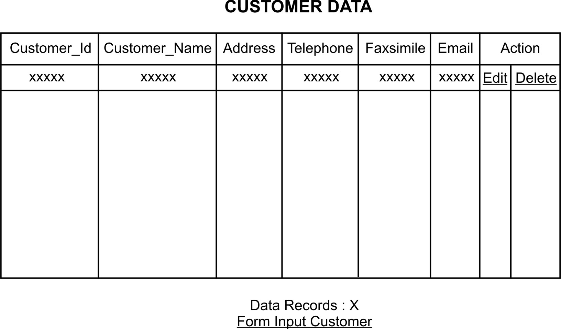
HASIL PENELITIAN DAN PEMBAHASAN
Perancangan Software
Menu Admin
41
Customer Data

Slide 42
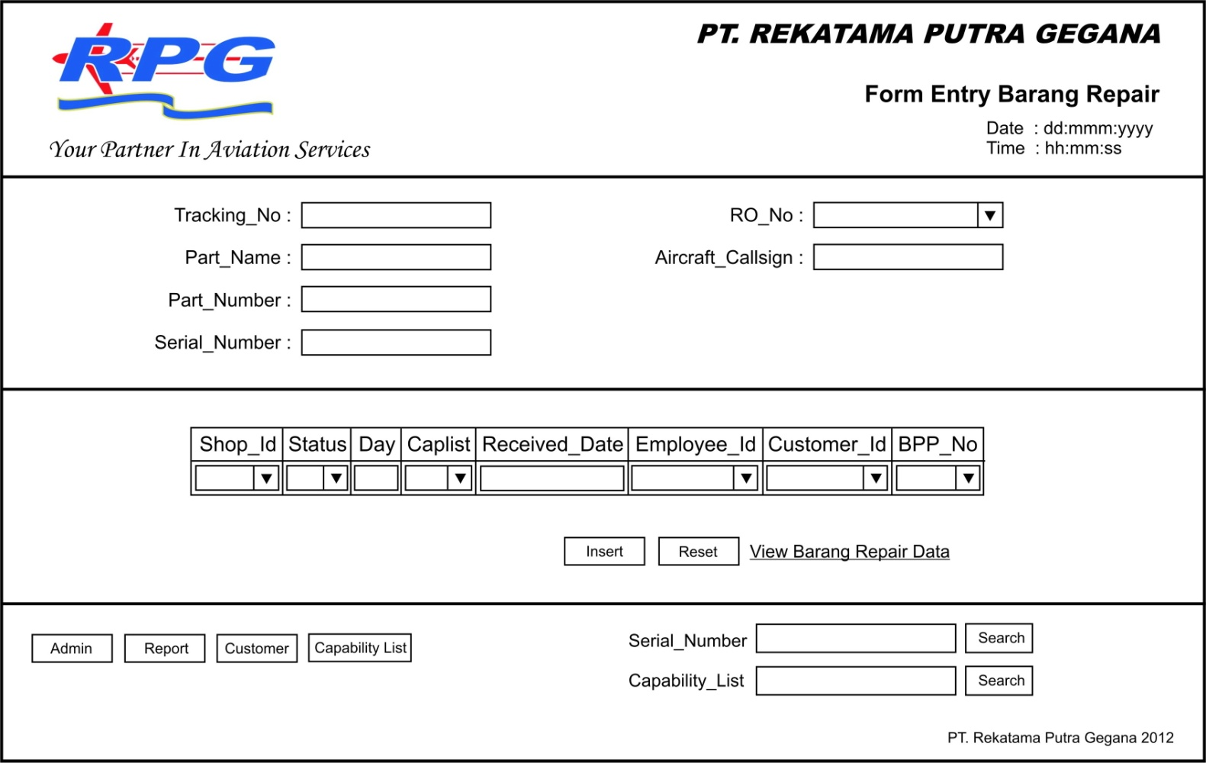
HASIL PENELITIAN DAN PEMBAHASAN
Menu User
Perancangan Software
Form Entry Barang Repair
42

Slide 43
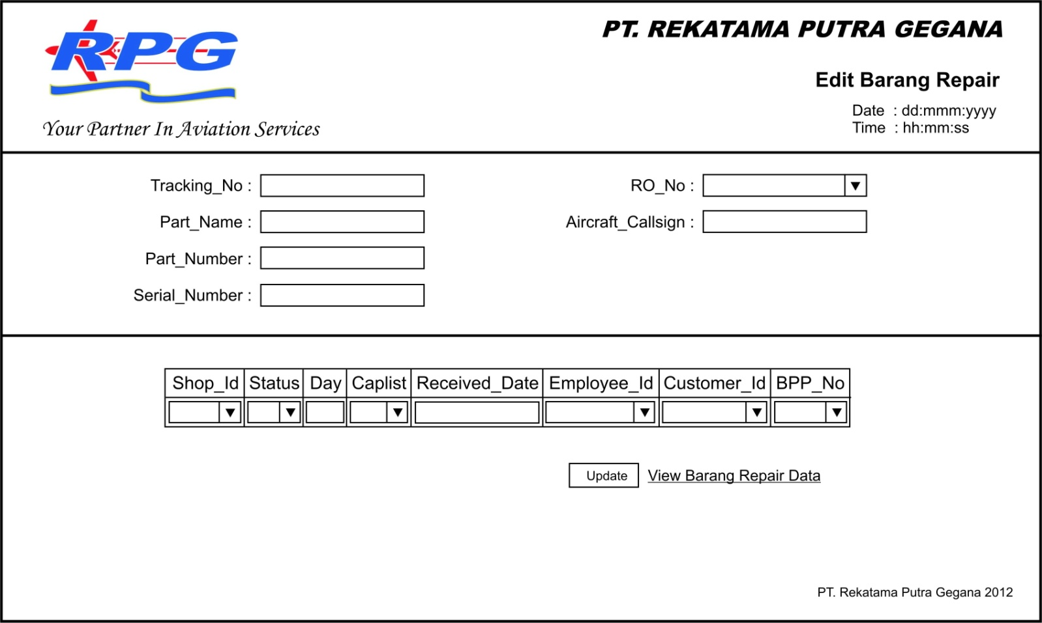
HASIL PENELITIAN DAN PEMBAHASAN
Menu User
Perancangan Software
Edit
Barang Repair
43

Slide 44
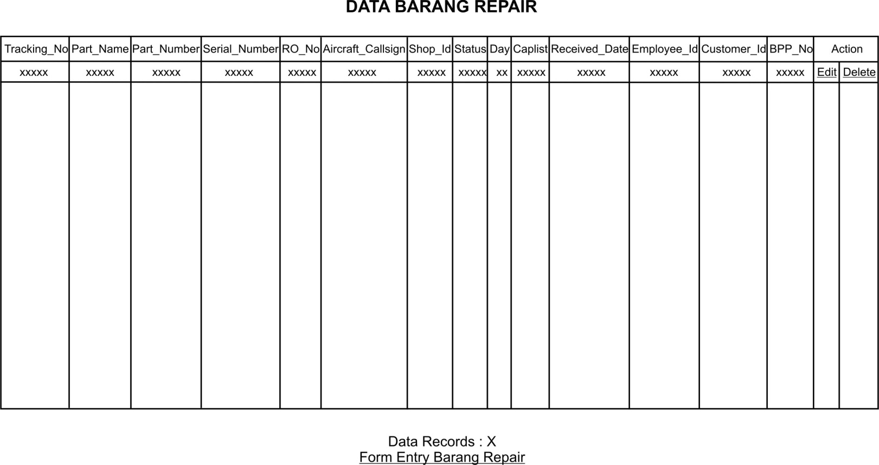
HASIL PENELITIAN DAN PEMBAHASAN
Menu User
Perancangan Software
Data
Barang Repair
44

Slide 45
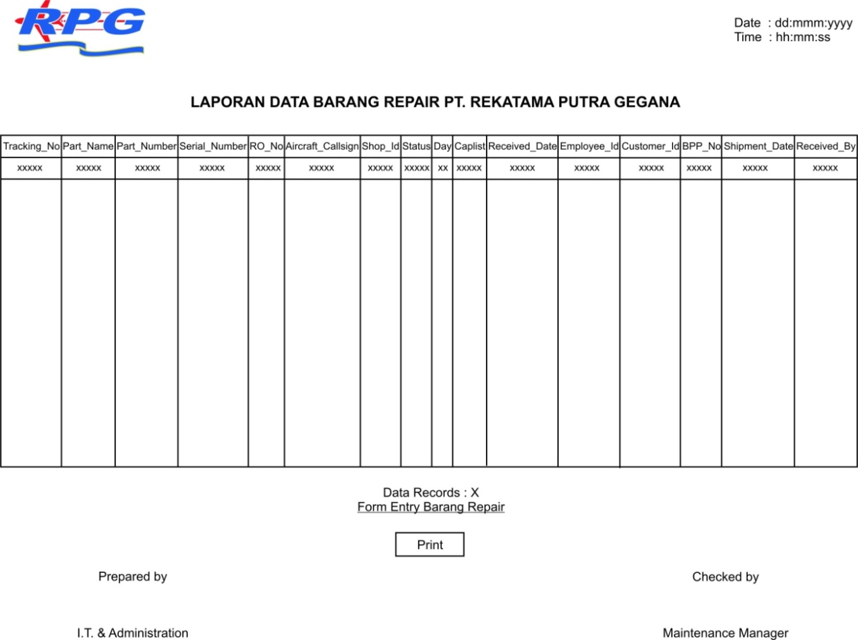
HASIL PENELITIAN DAN PEMBAHASAN
Menu User
Perancangan Software
Laporan Data
Barang Repair
45

Slide 46
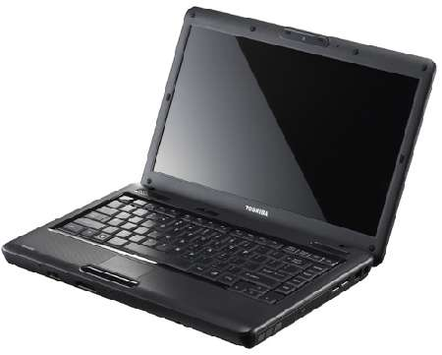
HASIL PENELITIAN DAN PEMBAHASAN
  Implementasi Software dan Hardware
Pada implementasi software ini spesifikasi perangkat lunak (software program) yang dipergunakan oleh penulis adalah sebagai berikut:
Operating System : Windows XP Professional 2002 SP3
Web Server : AppServ Version 2.2.4
Programming Language : PHP Version 5.2.3
Database : MySQL Version 5.0.45
Database Manager : phpMyAdmin Version 2.10.2
Report : Adobe Acrobat 7.0 Professional
Sedangkan untuk implementasi perangkat keras (hardware) penulis mempergunakan sebuah laptop merk Toshiba Satellite L510 yang berfungsi sebagai server dengan spesifikasi sebagai berikut:
Processor Intel Pentium Dual-Core T4400 2.20 GHz;
Memory 2GB DDR2 SDRAM;
Hardisk Toshiba 320GB SATA;
Keyboard Standard Laptop;
Mouse Touch Pad/External USB;
Monitor LCD 14 Inch Widescreen.
46

Slide 47
PENUTUP
Saran yang penulis dapat berikan kepada PT. Rekatama Putra Gegana adalah agar pihak perusahaan senantiasa berpikir positif untuk maju kedepan dalam pengembangan teknologi yang diterapkan di perusahaan terutama teknologi informasi dan teknologi komputer karena apabila teknologi yang dipakai masih yang lama dan tidak ditingkatkan baik dari segi software maupun hardware, maka hal ini dikhawatirkan dapat mengurangi kinerja dan berkurangnya kecepatan terutama dalam menuntaskan pekerjaan oleh karyawan, sehingga hal ini tentu saja dapat menjadi kendala dan secara tidak langsung menghambat proses perkembangan dan kemajuan perusahaan karena berakibat perusahaan jauh tertinggal oleh perusahaan-perusahaan lain dengan bidang usaha yang sama.
KESIMPULAN DAN SARAN
Program aplikasi database barang repair ini diharapkan mampu mengganti program aplikasi yang telah ada saat ini sehingga menjadi lebih baik dan menjadikan proses pengolahan data menjadi cepat dan efisien.
47

Slide 48
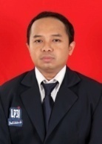
Politeknik LP3I Bandung
1 Juni 2012
Fudin Zainal Abidin
200802194
PROGRAM STUDI MANAJEMEN INFORMATIKA
KONSENTRASI INFORMATIKA KOMPUTER
48
“Sekian dan
Terima Kasih
Untuk Tim Penguji”
Next
Demo Program Aplikasi Database
Barang Repair Dengan PHP dan MySQL

